Slide 1



쇼핑몰 웹사이트
종료 보고서
ROTTO TEAM
김의현
김동주
김지영
공민식
하유정

Slide 2
CONTENTS
01
작업 설계
06
페이지 소개
02
요구 사항
07
작업 기간
03
제안 개요
08
와이어 프레임
04
기술 부문
09
개발 역량 강화
05
ERD 설계
10
구현

Slide 3





Meet Our Team
LEADER
CTO
Kim Eui hyun
Kim Dong joo
Kim Ji young
Gong Min sik
Ha Yu jung

Slide 4

01
작업 설계
다음과 같이 역할 분담을 하여 작업하였습니다.

Slide 5
개인 역할 분담
LEADER
김 의 현
PROJECT MANAGER
공 민 식
김 동 주
하 유 정
김 지 영
BACK END & FRONT END
BACK END & FRONT END
BACK END & FRONT END
BACK END & FRONT END
FRONT END
요구사항 정의서 작성
ERD설계
와이어프레임
요구사항 정의서 작성
ERD설계
와이어프레임
요구사항 정의서 작성
ERD설계
와이어프레임
요구사항 정의서 작성
구체적인 디자인
와이어프레임
요구사항 정의서 작성
구체적인 디자인
와이어프레임
로그인, 회원가입
ID/PW 찾기
회원정보수정
관리자 상품등록
상품 배너관리
메인페이지 상품조회/검색
마이페이지 주문조회
주문 시스템
상품 상세페이지
리뷰/Q&A
관리자 주문 관리
관리자 상품조회/수정
상품결제
환불 페이지
관리자 환불 관리
공지사항
서비스 문의
장바구니
메인페이지 프론트
마이페이지 프론트
상품/ 검색 프론트
NAV & FOOTER

Slide 6

02
요구 사항
시스템 구성도 및
회원(구매자) 요구사항, 관리자(판매자) 요구사항

Slide 7
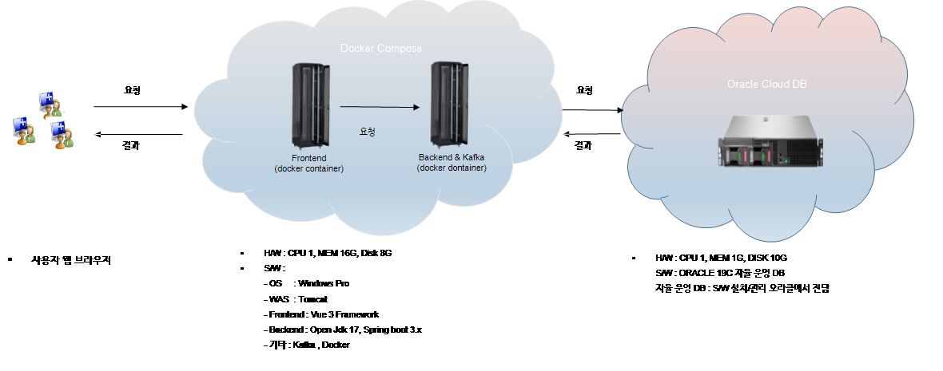
02
시스템 구성도
Part 2
07

Slide 8

02
회원(구매자) 요구사항
Part 2
유형
기능
자세한 설명
서비스 이용을 위해 회원가입 및 로그인한다.
회원정보 수정 및 탈퇴기능(마이페이지)
서비스 문의
공지사항
로그인 방식
-일반 로그인, 이메일로 로그인, sns로 로그인
-ex) 비밀번호 변경 이메일 변경, 회원탈퇴
서비스 관련 문의 할 수 있는 공간
쇼핑몰과 관련된 공지사항 확인
회원
상품을 검색할 수 있는 검색창 기능
원하는 상품을 찾기 위해 카테고리를
확인하고 원하는 카테고리를 선택한다.
사용자가 찾고자하는 제품이 키워드 검색
카테고리 종류
- 스킨, 메이크업, 바디
검색
구매자
카드 결제 시스템, 실시간 계좌 이체, 간편 결제시스템, 페이코, 카카오페이 등
구매한 상품 환불 요청
소비자가 원하는 상품을 주문하고 조회
상품에 대한 상세 설명 페이지
원하는 상품을 저장해둘 수 있는 찜
구매하고자 하는 상품 저장하는 장바구니
상품 정보, 총 합계 등 표시/ 주문하기 버튼으로
주문 가능/ 상품과 관련된 문의 글 작성
상품 리뷰를 작성하거나 다른 사람이 작성한 리뷰 열람 가능
첫구매 혜택 + 카테고리에 할인 or 쿠폰으로 해두고 쿠폰을 다운 받는 형태
결제 시스템 / 환불 시스템
주문 및 주문조회 시스템
상품 상세페이지 / 즐겨찾기
장바구니 / 상품문의/ 상품 리뷰
쿠폰 및 할인정보를 한눈에 볼 수 있다.
넛지 포인트 기능
상품 및 결제
08

Slide 9
02
관리자(판매자) 요구사항
Part 2
기능
자세한 설명
관리자 로그인
상품 등록
상품 조회 및 수정
주문 상태 관리
공지 사항
상품 문의 답변
고객 문의 답변
홍보 배너 관리
관리자를 위한 로그인 기능
상품 등록, 수정, 삭제 가능
주문된 상품을 확인 가능
주문 상품을 확인하고 결제완료, 배송준비중,
배송중, 배송완료 상태 처리 및 확인 가능
반품 요청 들어온 상품을 관리할 수 있다.
쇼핑몰과 관련된 공지 사항 등록
상품 문의에 답변을 할 수 있는 기능
고객문의에 답변을 할 수 있는 기능
관리자페이지에서 홈페이지의 홍보 배너를 변경
관리자
09

Slide 10

03
제안 개요

Slide 11


Solution
Solution 01
Solution02
Solution 03
문제정의
전시 모듈화
시간효율
사용자들이 효율적으로
상품을 검색하고 구매할 수 있는
웹 쇼핑몰의 필요성
간편한 설정 변경으로
전시 품목과 전시형태 변경
상품 전시와 편성에 소요되는
직접적인 개발, 운영 시간 효율화

Slide 12




03
제안개요
사용자 친화성
운영 편의성
상품등록
편의성
디자인
12

Slide 13

04
기술 부문
프로젝트에 사용한 기술

Slide 14





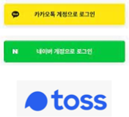











04
기술부문
Part 3
형상관리도구
FRONT END
BACK END
DB
API
14

Slide 15

05
ERD 설계
Erd설계는 erd 클라우드를 이용하여
다음과 같이 설계하였습니다.

Slide 16
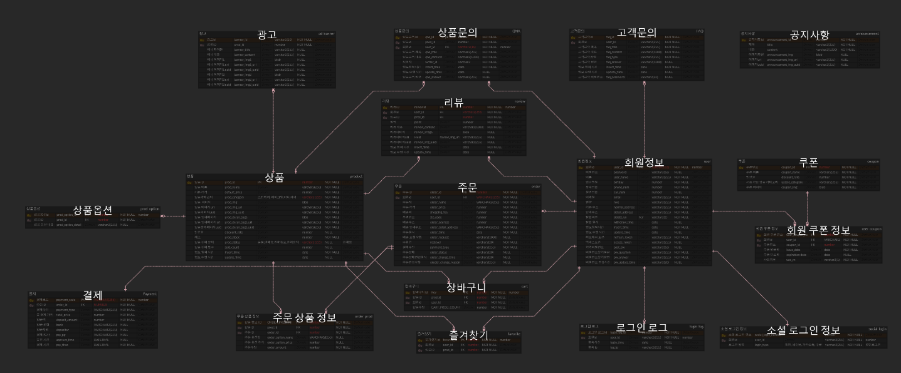
05
ERD 설계도
루또 프로젝트 DB 보러가기 CLICK!
15

Slide 17

06
홈 화면
NAV & FOOTER
MAIN
LOGIN / JOIN
MY PAGE

Slide 18



06
NAV & FOOTER
NAV 메뉴 바
NAV 메뉴 바 - 관리자 로그인
FOOTER

Slide 19

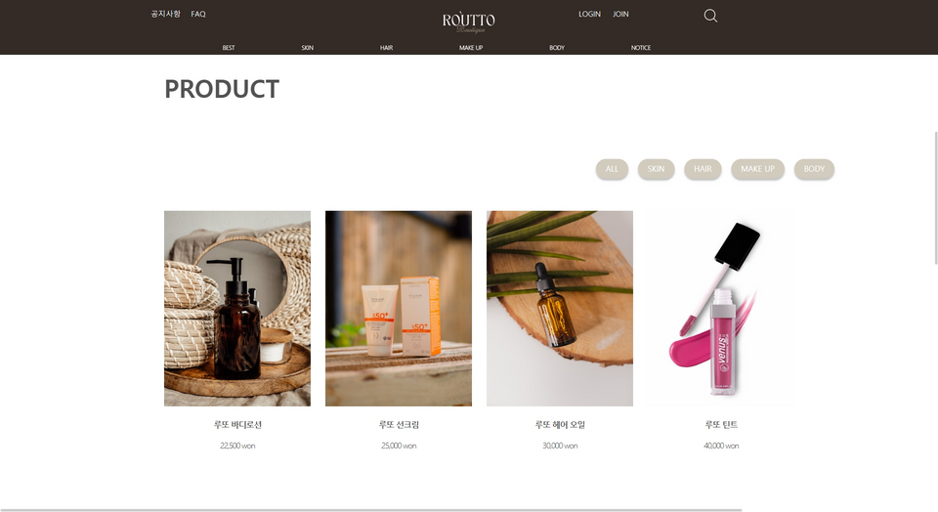
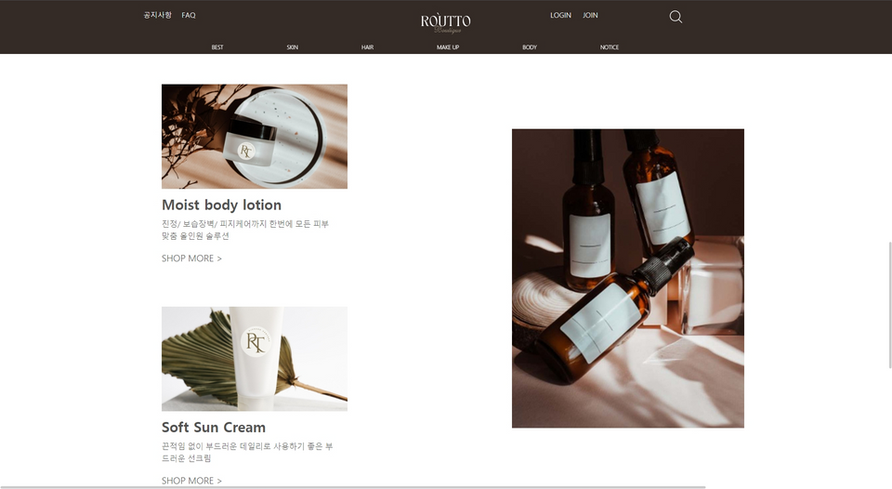
06
MAIN
ALL MAIN

Slide 20

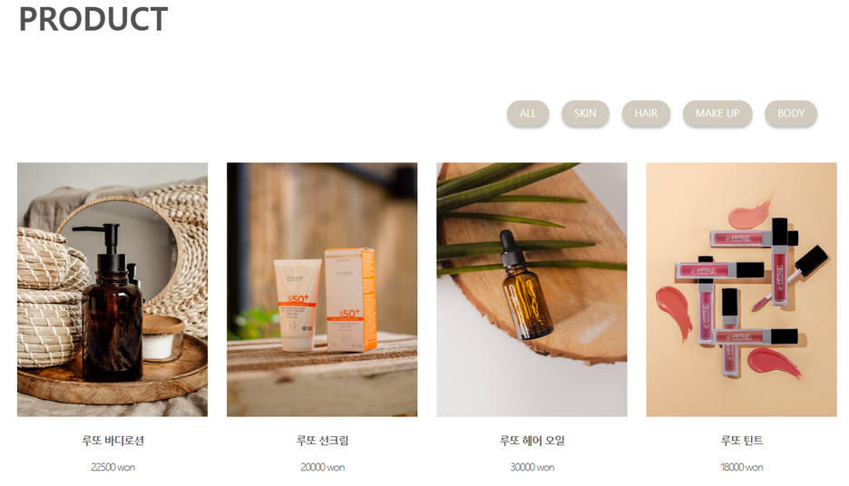
06
MAIN (1)
MAIN BANNER
메인 배너
관리자 페이지에서
메인페이지를 변경/수정 가능
BEST 메인상품
최근 가장 많이 구매된 상품들을
메인화면에 배치하여
구매자들의 편의성을 높혔습니다.
MAIN PRODUT

Slide 21


06
MAIN (2)
이벤트 배너
관리자 페이지에서
이벤트 배너를 변경/수정 가능
EVENT BANNER
상품 배너
관리자페이지에서 직접적인
코드입력없이 배너를 추가
할 수 있게 하였으며,
배너에 상품을 연관시켜 배너를
클릭하였을때 연관된 상품으로
이동을 할 수 있게 만들었습니다.

Slide 22
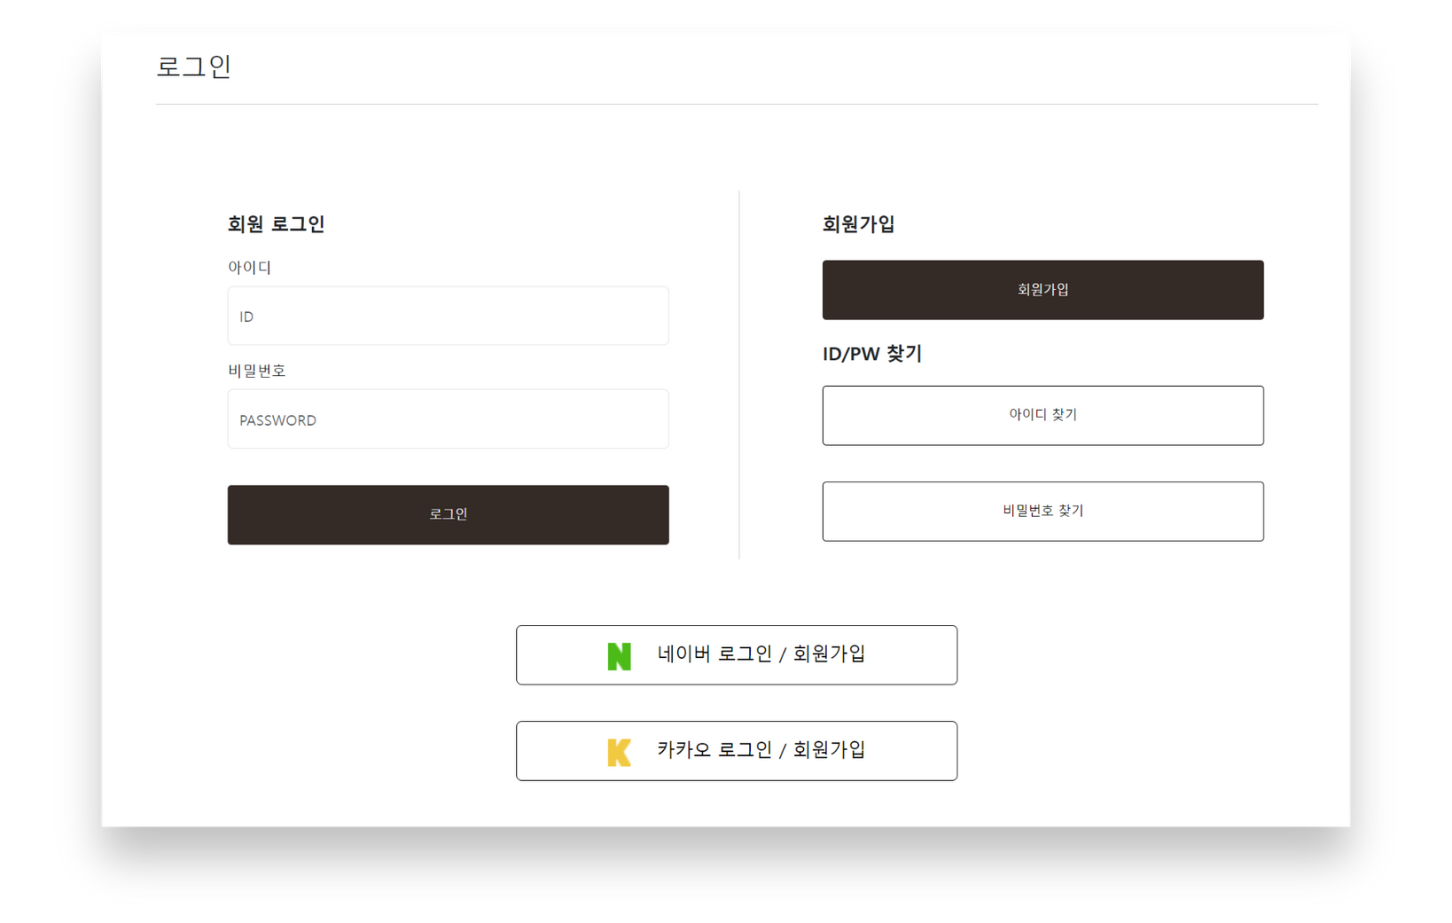
06
LOGIN / JOIN
로그인 / 회원가입
jwt를 이용하여 로그인을 하여
인가를 받으면 db를 거치지 않고
서버에서 인증을 받아 db에
부담이 적고 쿠키/세션 방식보다
빠르게 인증이 가능합니다.

Slide 23
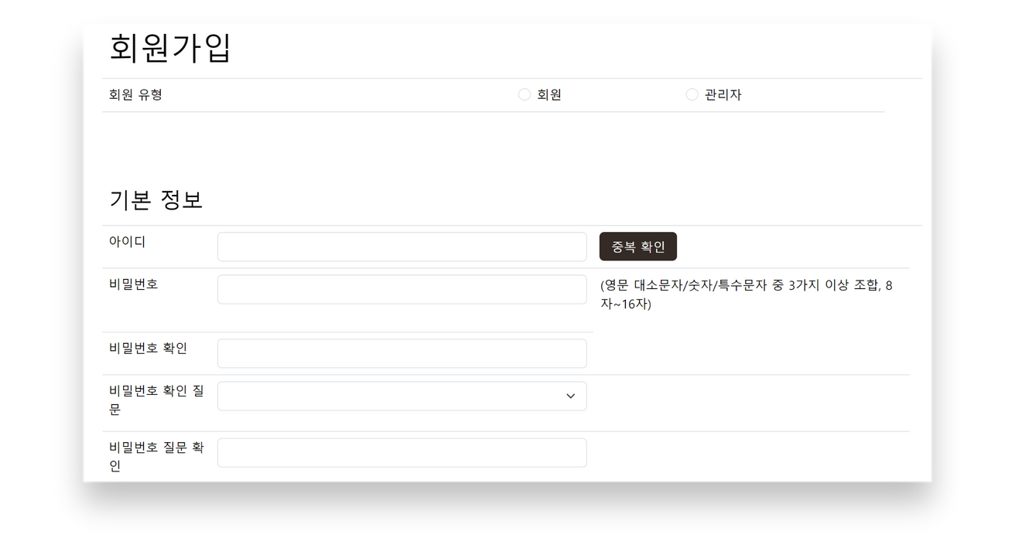
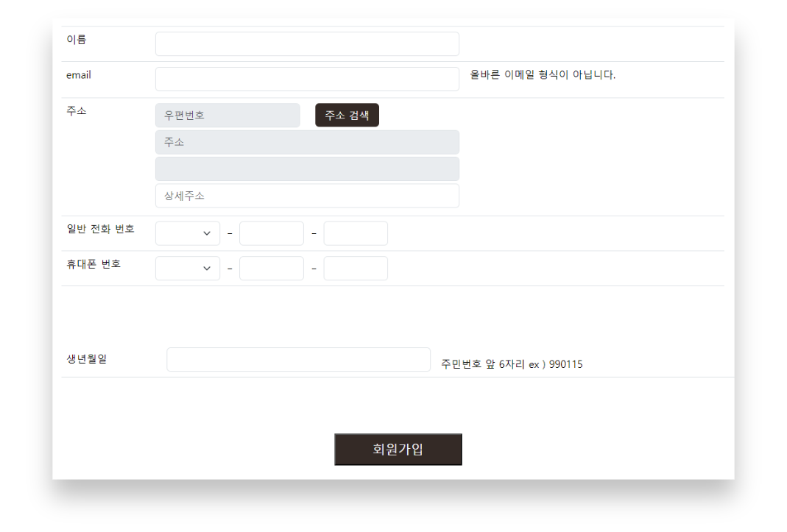
06
회원가입
회원 가입
회원정보를 입력하면
회원가입이 가능합니다.

Slide 24
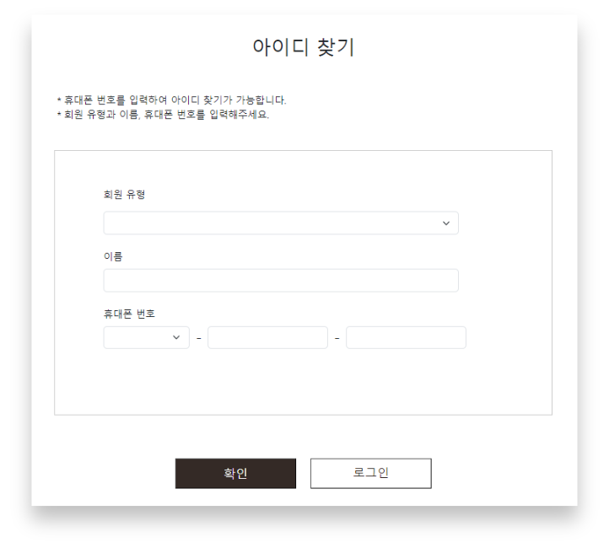
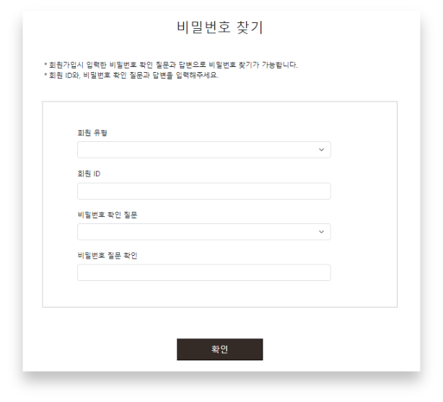
06
아이디 / 비밀번호 찾기
비밀번호 찾기
회원유형, id, 회원가입시 정한
비밀번호 찾기 질문,
비밀번호 찾기 답변을 입력하여
db의 회원정보와 일치하면 새로운 비밀번호를 수정할 수 있습니다.
아이디 찾기
회원유형과 이름/ 전화번호를 입력하면 회원정보에 해당하는 id를 알려줍니다.

Slide 25
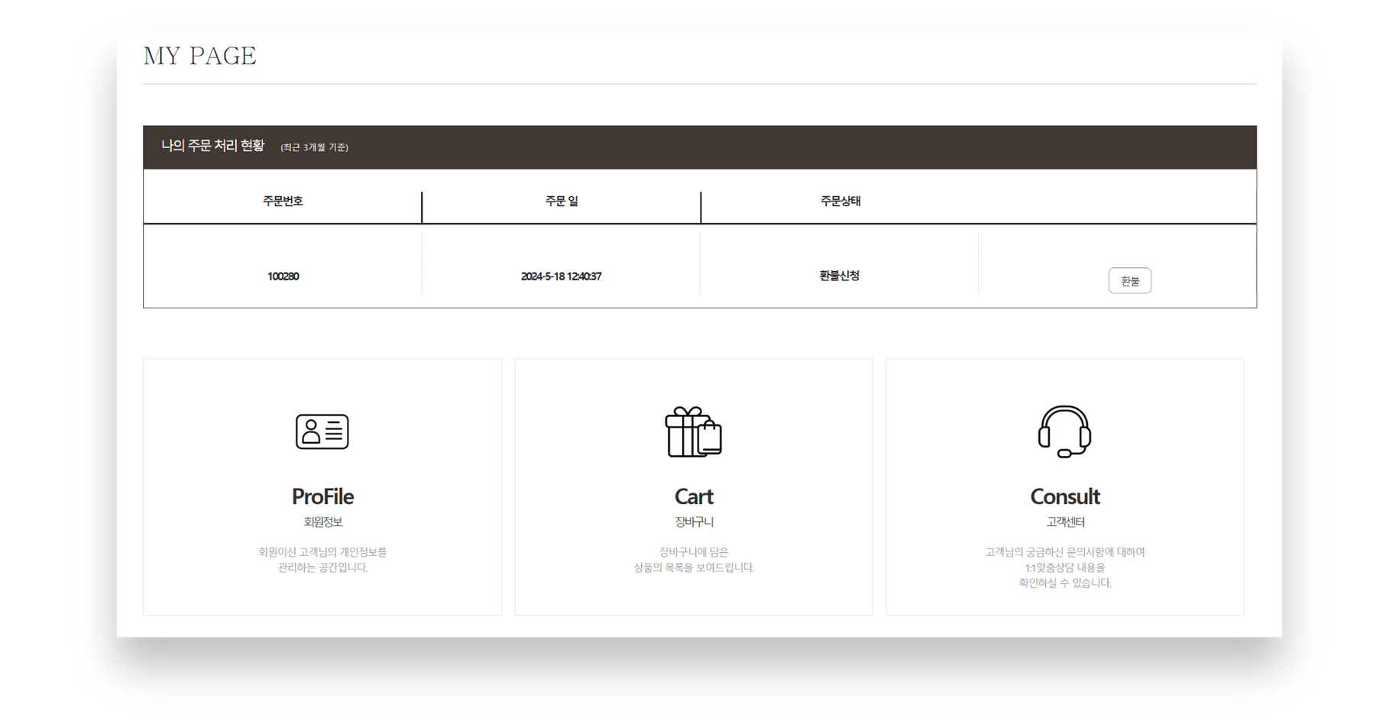
06
마이페이지
마이페이지 주문 조회
마이페이지에서 자신의
주문 내역과 주문이 상태를
조회할 수 있게 만들었습니다.
환불 버튼으로 관리자에게
환불 신청을 할 수 있게
만들었습니다.

Slide 26
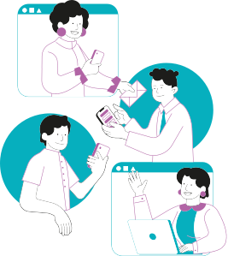
07
커뮤니티
CART
FAQ
NOTICE
공지사항

Slide 27
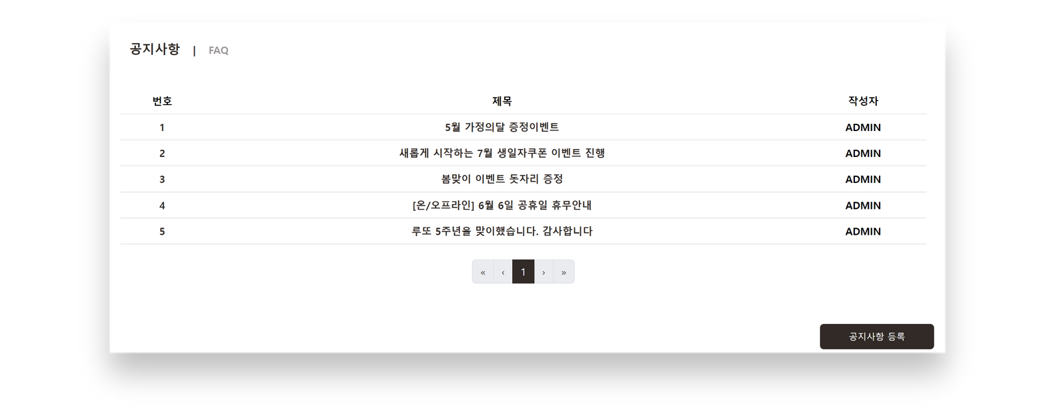
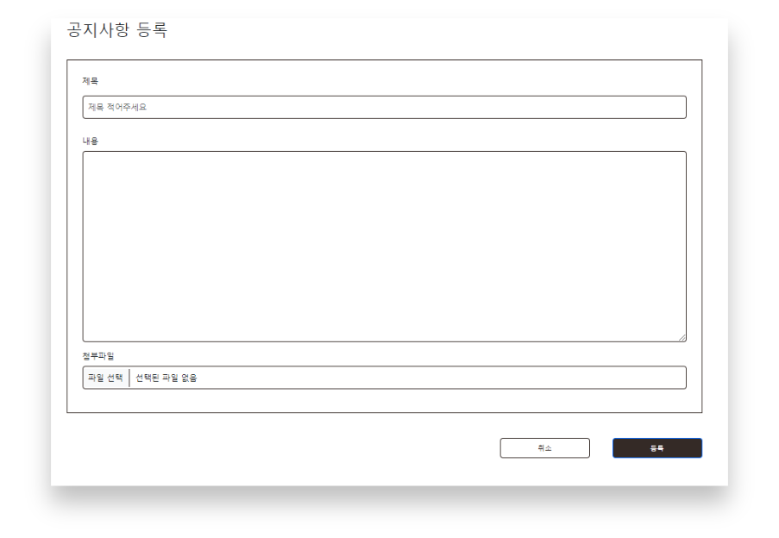
07
NOTICE - 공지사항(1)
공지사항 페이지
관리자 모드에서는 등록, 수정,
삭제가 가능하게 끔 작성하였습니다.

Slide 28
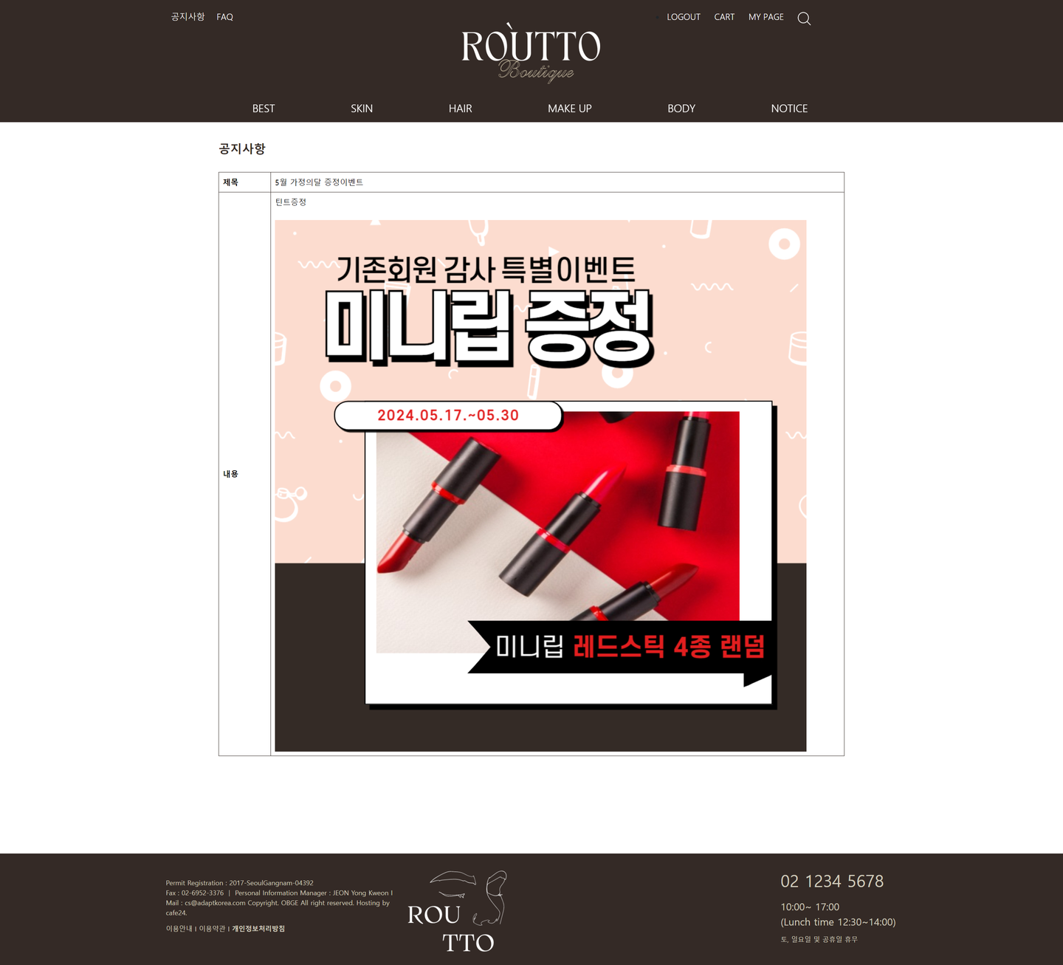
07
NOTICE - 공지사항(2)
공지사항 상세조회 페이지
회원은 전체 조회 및 상세 조회만 가능합니다.

Slide 29
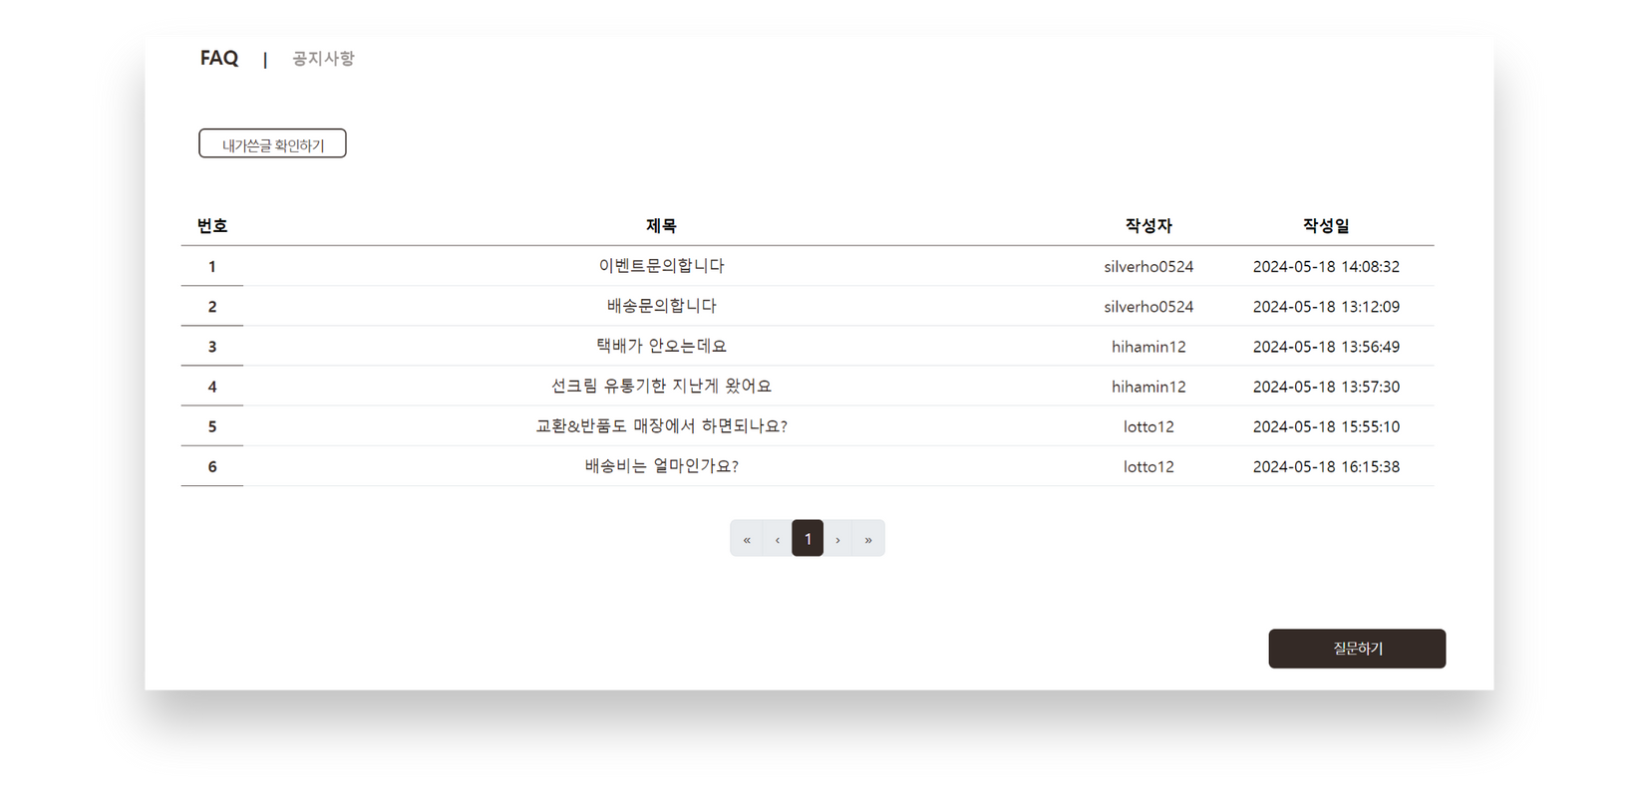
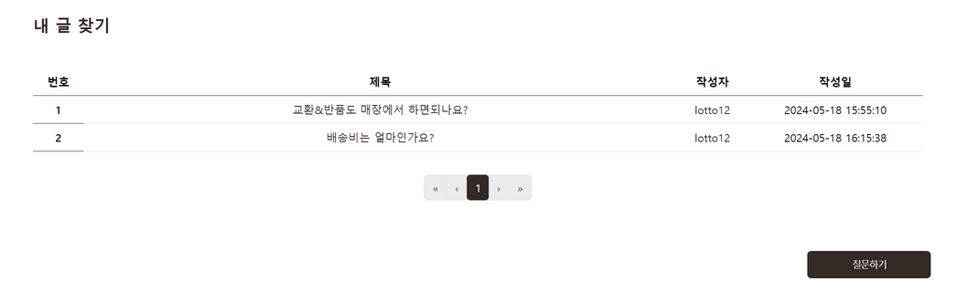
07
NOTICE - FAQ (1)
내가 쓴 글 확인하기
회원은 내가 쓴 글 조회버튼을 누르면
자신이 쓴 글만 확인할 수 있습니다.
고객문의 페이지
회원은 상품문의와 별도로 다른 유형의 문의 글을 올릴 수 있고 수정, 삭제와 댓글로 답변 확인이 가능 합니다.
회원이 아닌 일반 사용자는 등록을 할 수 없고 조회만 가능하게 하였습니다.

Slide 30
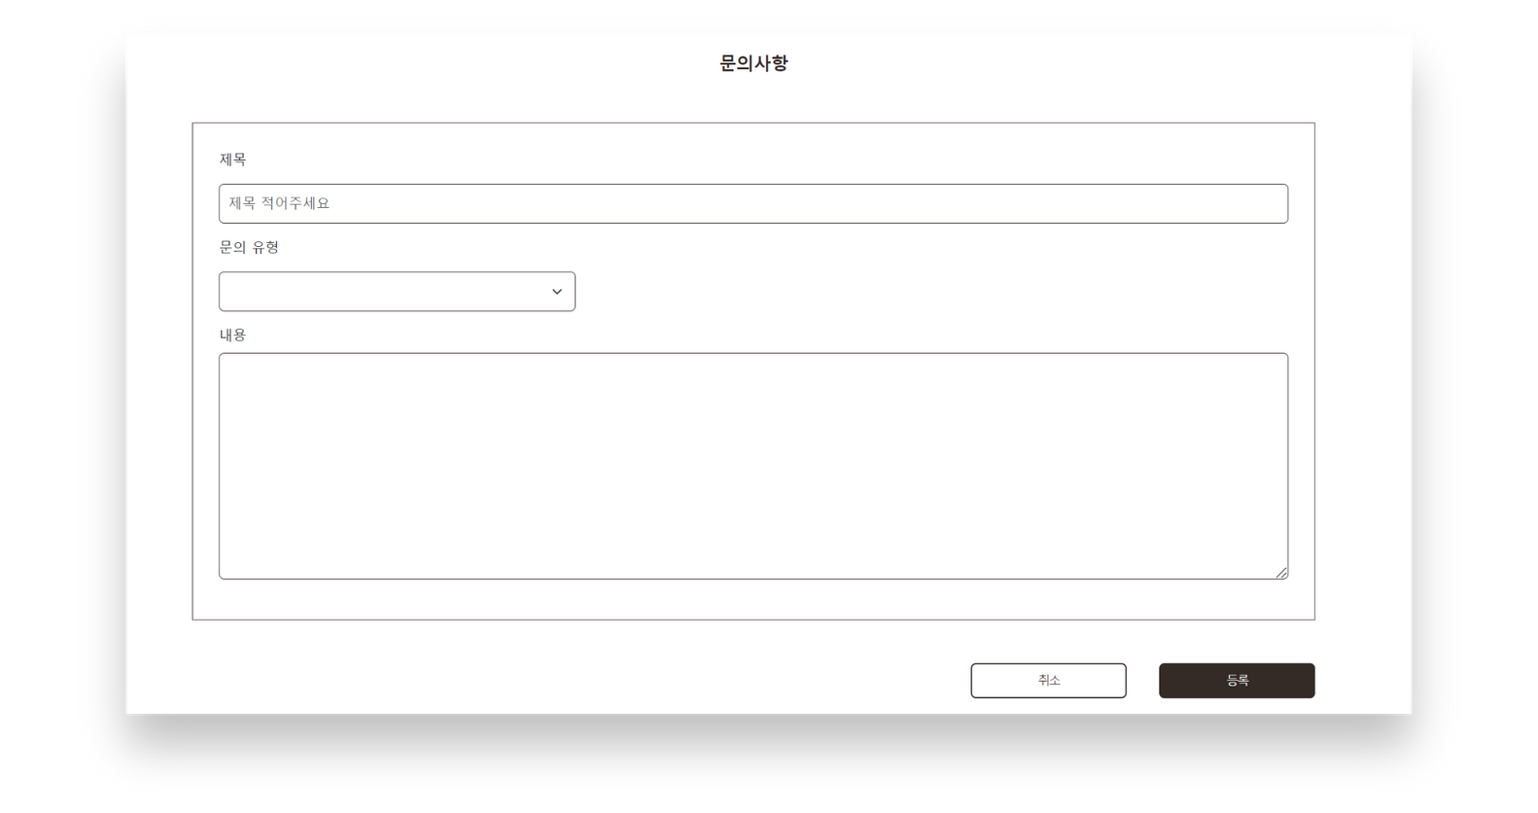
07
NOTICE - FAQ (2)
고객문의 페이지
관리자는 문의글을 올릴수 없고 문의글 상세조회와
아래에 댓글로 답변을 달 수 있으며
답변 구간은 관리자 모드에서만 보입니다.

Slide 31
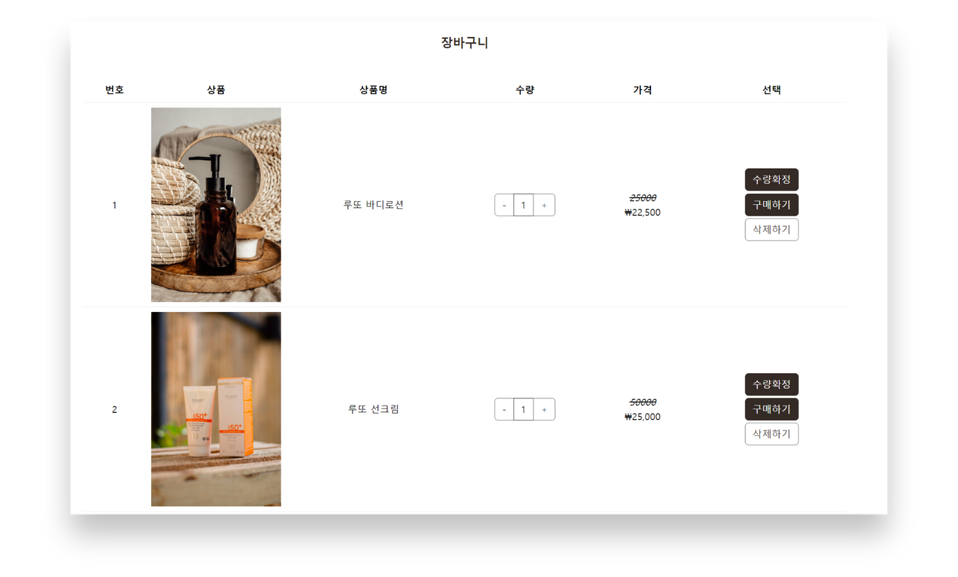
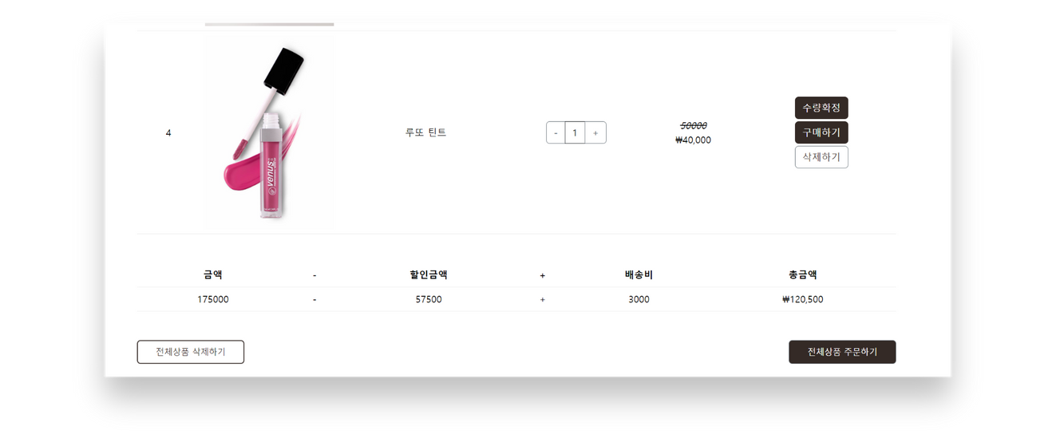
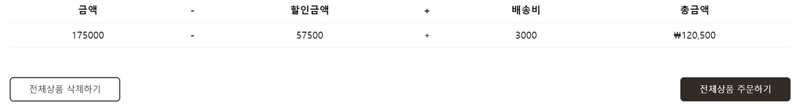
07
CART
카트 페이지
카트는 회원만 사용이 가능하며,
담은 상품조회 및 단일주문, 전체 주문이 가능합니다.
수량조절은 가능하지만 이후에
수량확정버튼을 눌러주어야합니다.

Slide 32

08
상품 관리
상품 상세
리뷰 / Q&A
장바구니 담기
단일 상품 및 장바구니 상품 주문
관리자 주문 관리 페이지
관리자 상품 조회/ 수정 페이지

Slide 33
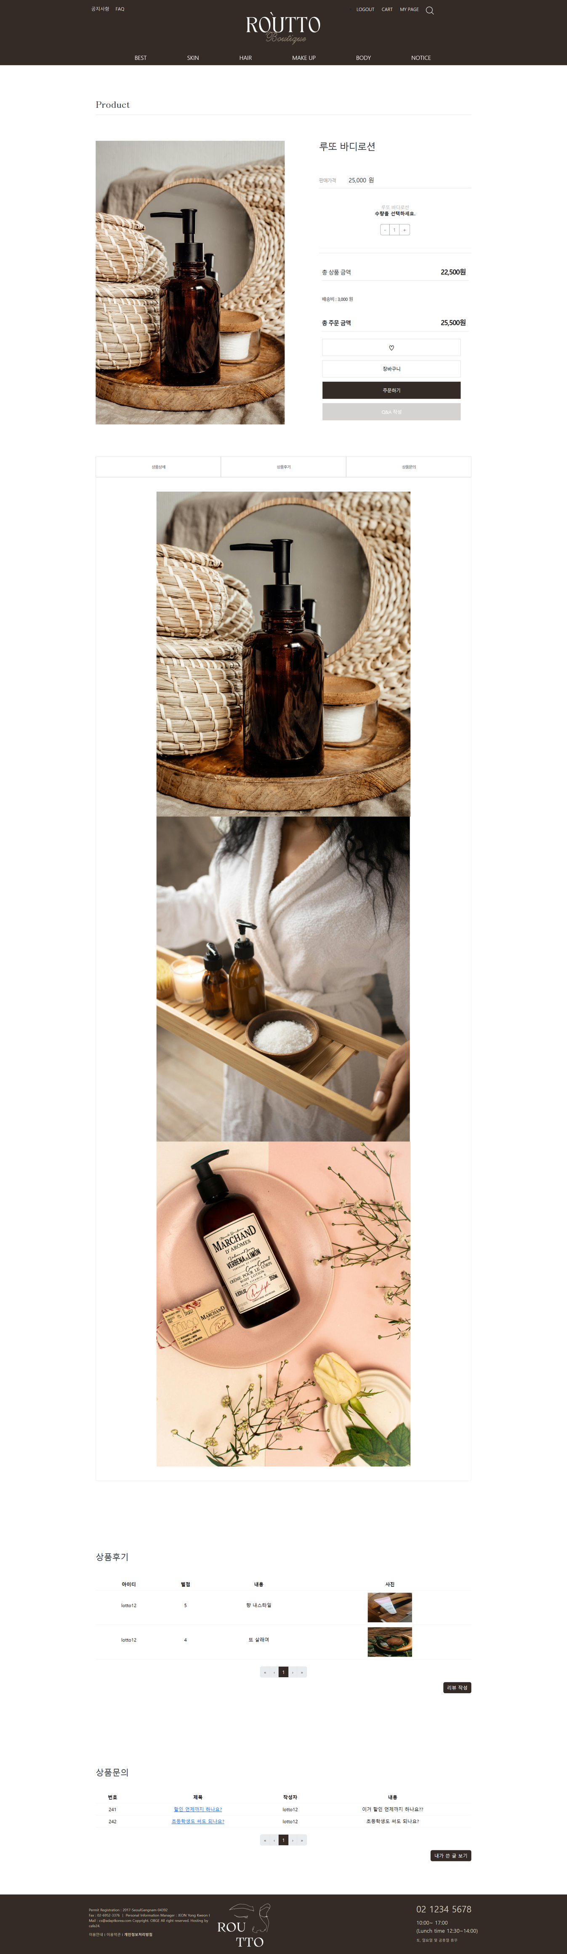
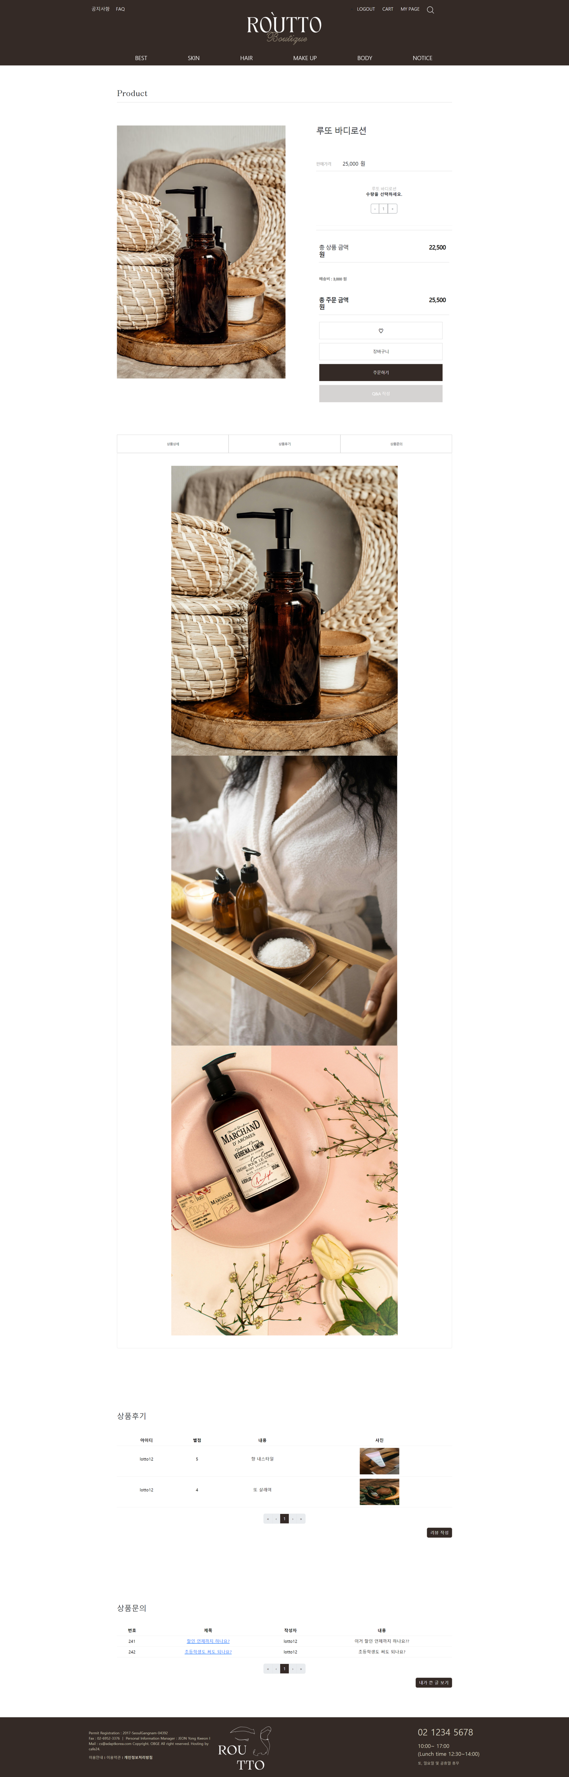
08
PRODUCT
상품 상세 페이지
상품 상세화면 조회를 할 수 있다.

Slide 34
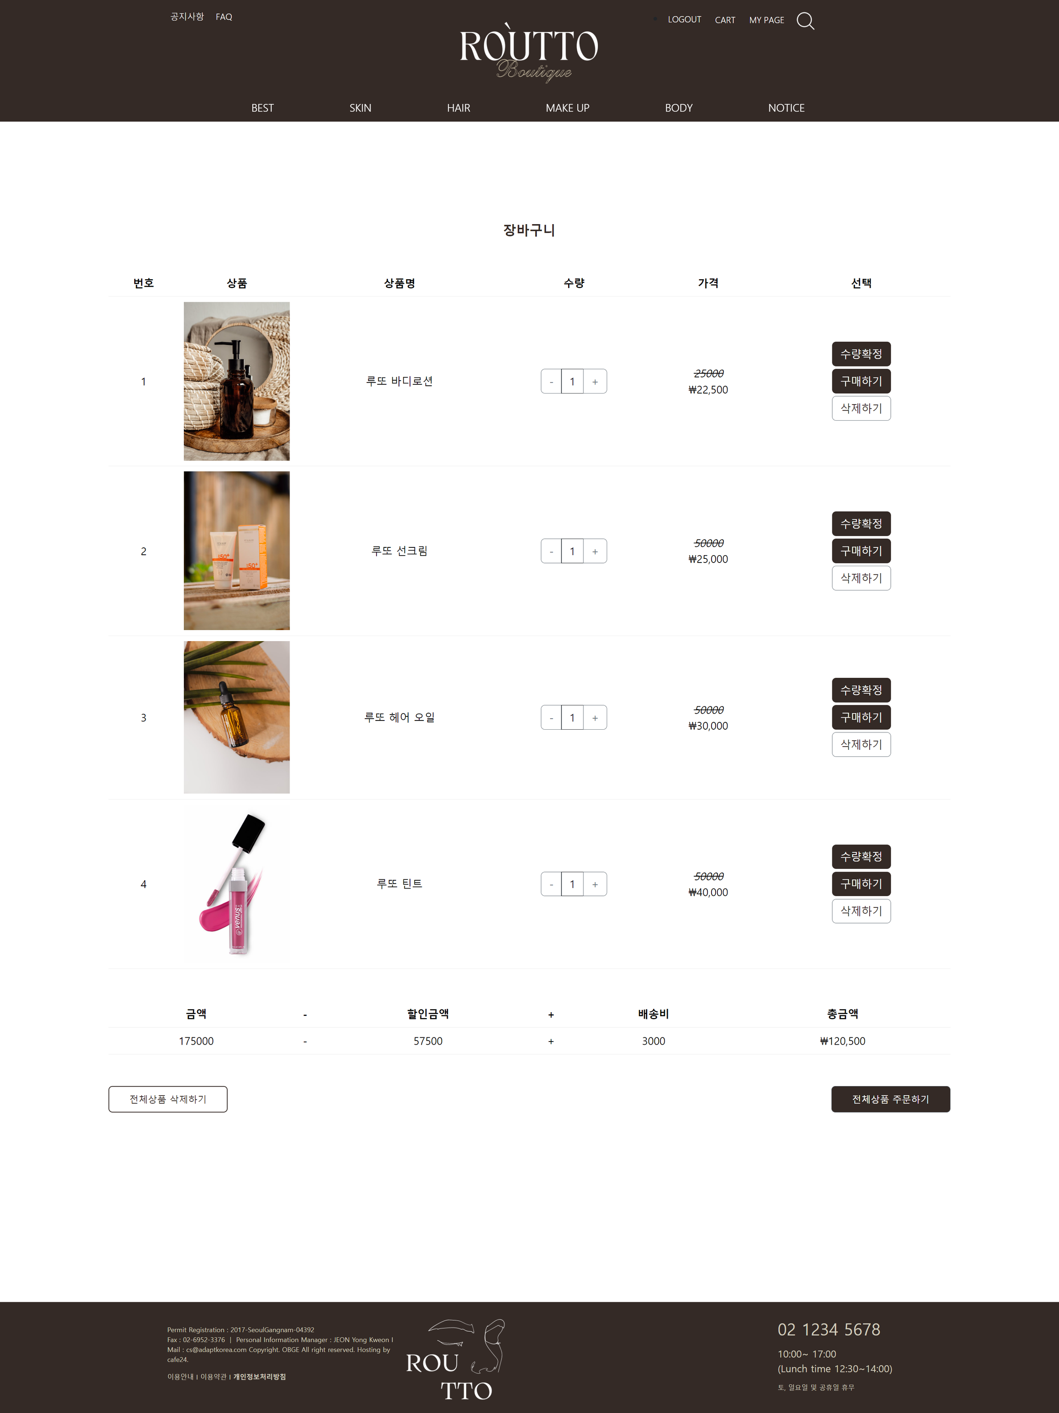
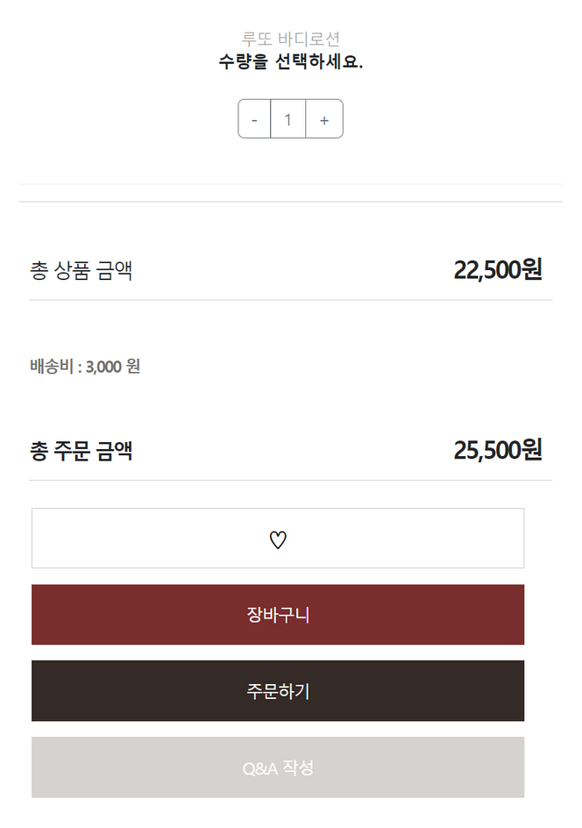
08
장바구니
장바구니
회원이 원하는 상품을
장바구니에 담아
구매하고자 하는 상품을
관리할 수 있습니다.

Slide 35
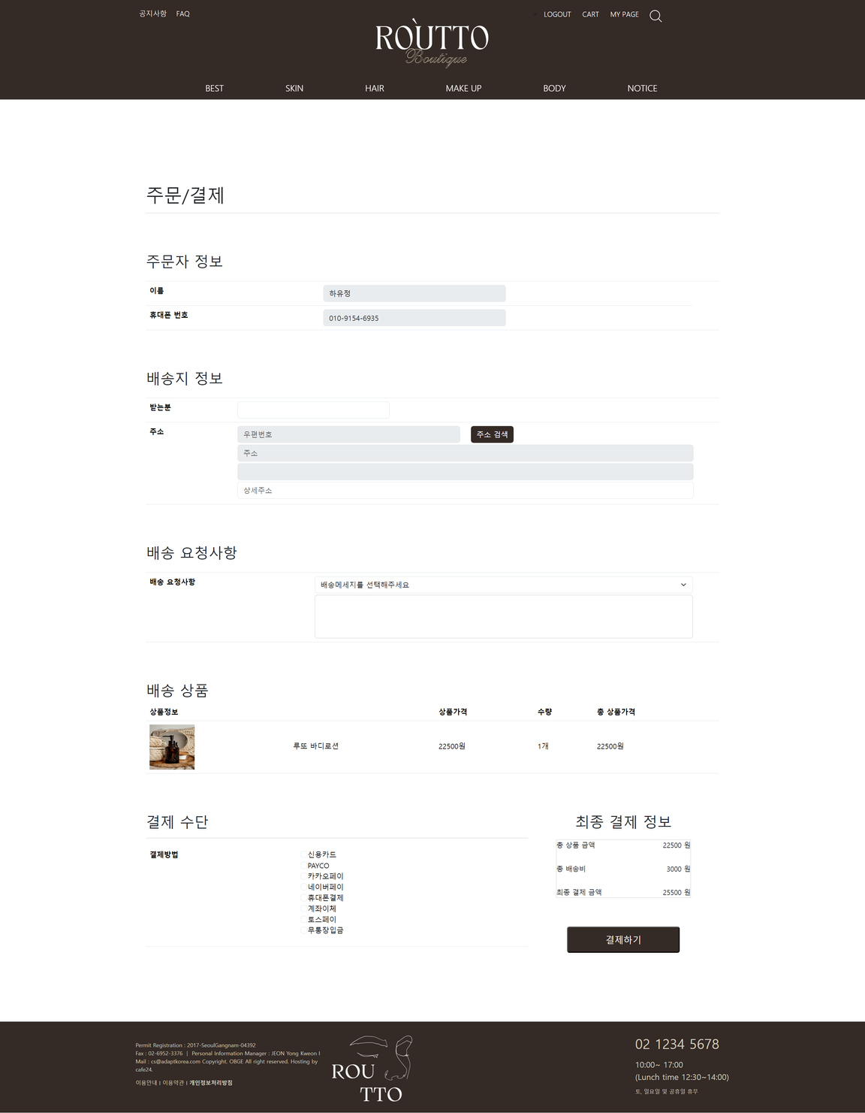
08
장바구니 및 상품 주문하기
단일 상품 및
장바구니 상품 주문하기
회원이 원하는 상품에서 바로
주문 가능하며, 장바구니에 담은
상품들도 일괄 주문 가능합니다.
주소 API를 사용했으며,
결제 수단까지 선택하여 주문할 수 있습니다.
장바구니 페이지

Slide 36
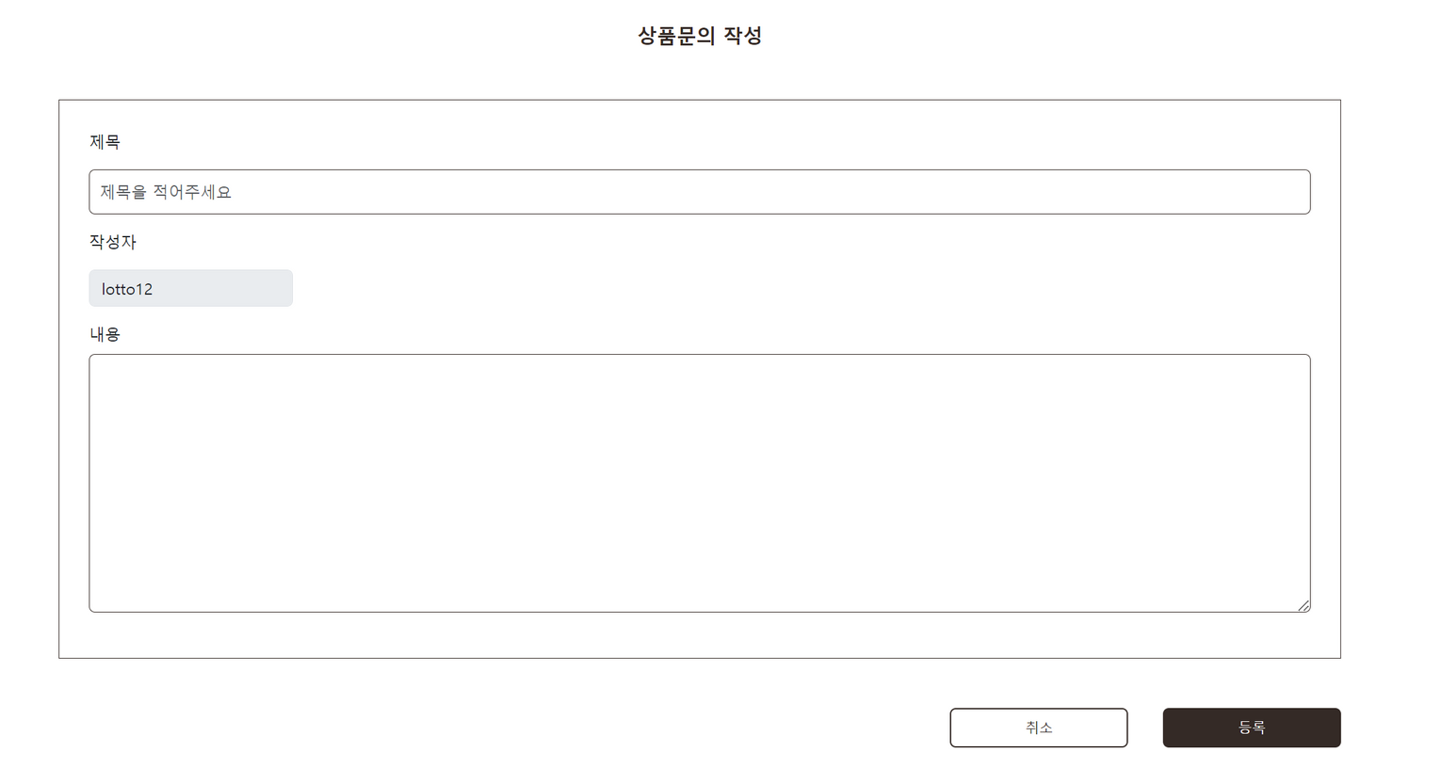
08
상품 Q&A 및 작성
Q&A
회원이 원하는 상품을 장바구니에 담아
구매하고자 하는 상품을 관리할 수 있습니다.

Slide 37
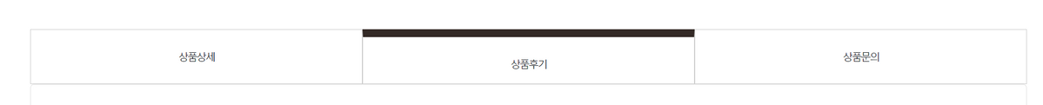
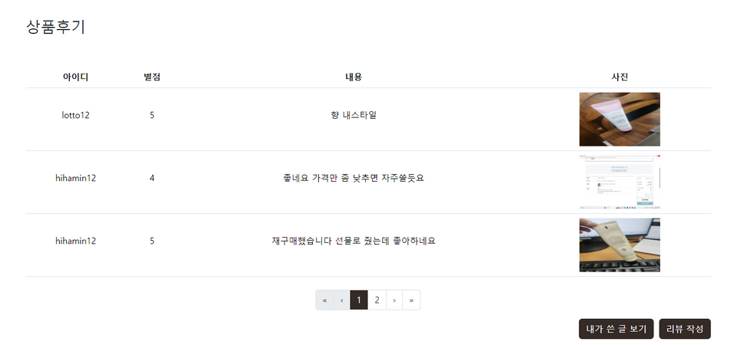
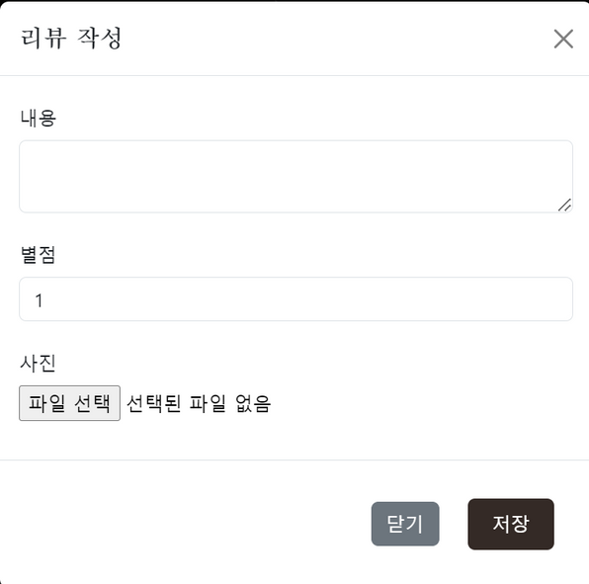
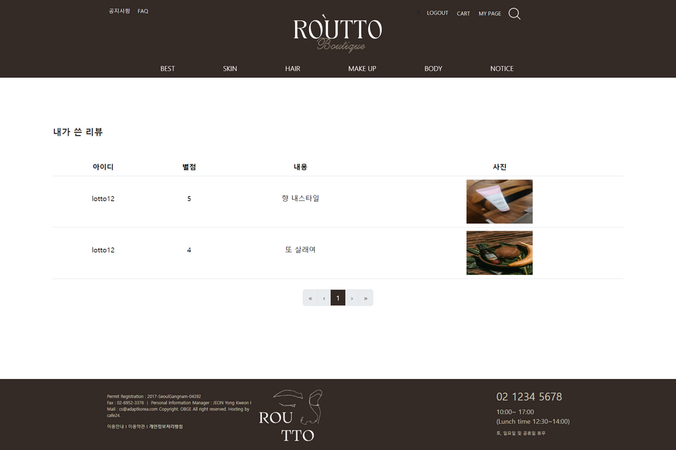
08
상품 후기
상품 Q&A
회원은 상품문의글 작성 및 전체 조회, 상세 조회, 수정, 삭제할 수 있으며,
내가 쓴 글 확인은 회원 ID에 부합하는 글만 조회할 수 있습니다.
비회원은 Q&A 전체 조회 및 상세 조회만 가능하며 작성은 불가합니다.
관리자는 상품 Q&A 문의글에 답변 달기, 전체 조회, 상세 조회, 수정,
삭제를 할 수 있습니다.

Slide 38
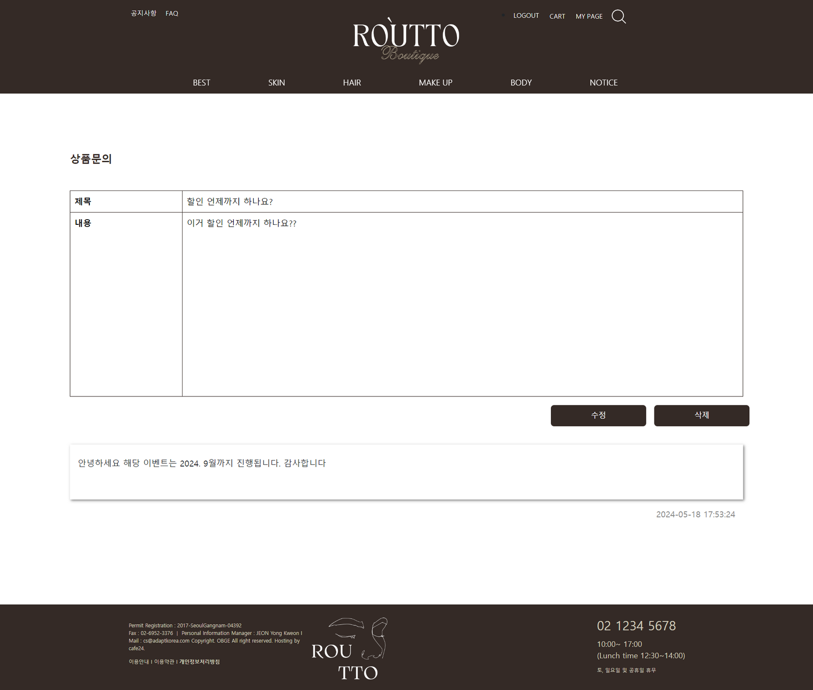
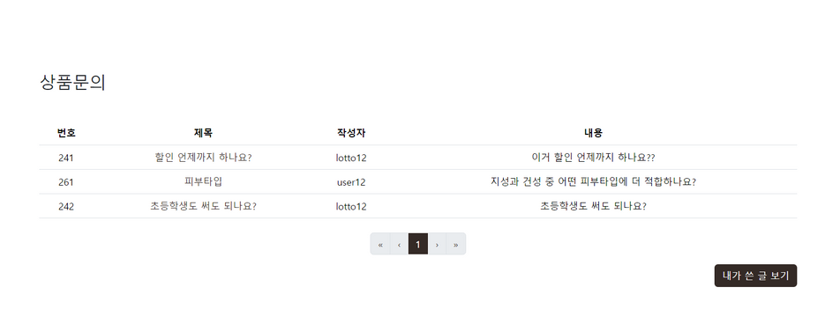
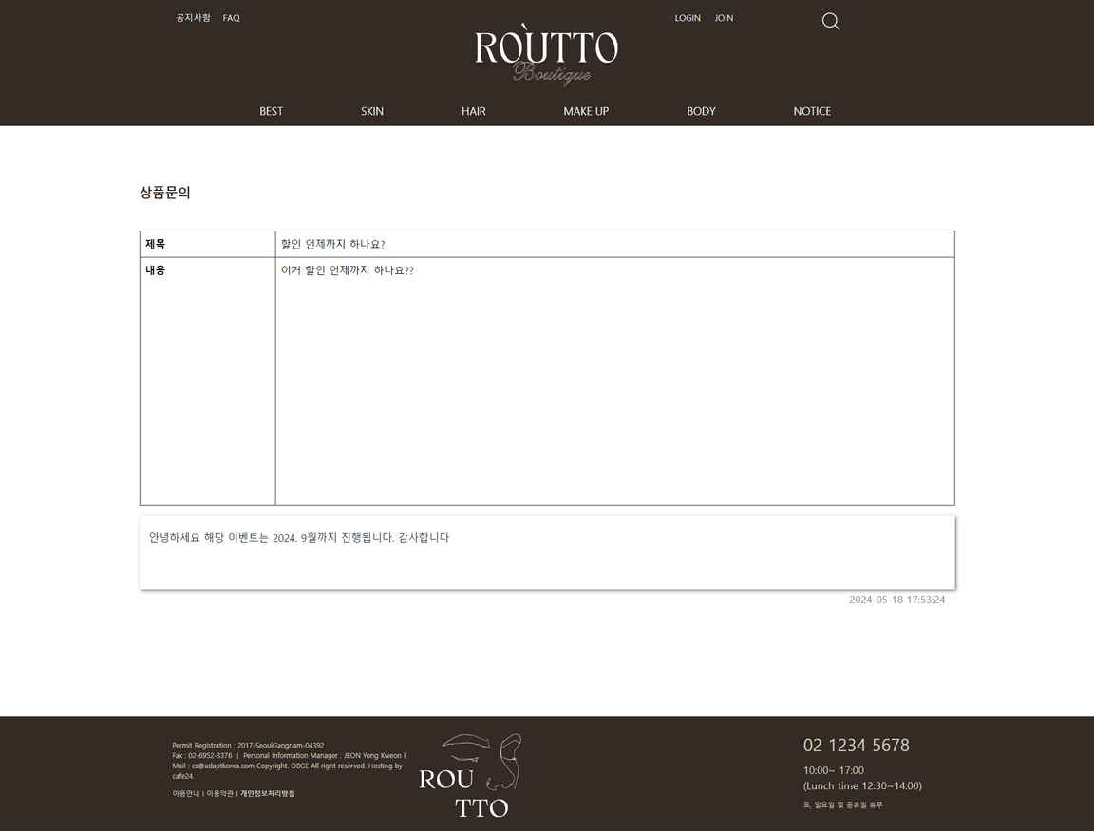
08
상품 문의
내가 작성한 글이라면 수정/ 삭제 가능
내가 쓴 글이 아니거나 비회원이면 조회만 가능

Slide 39
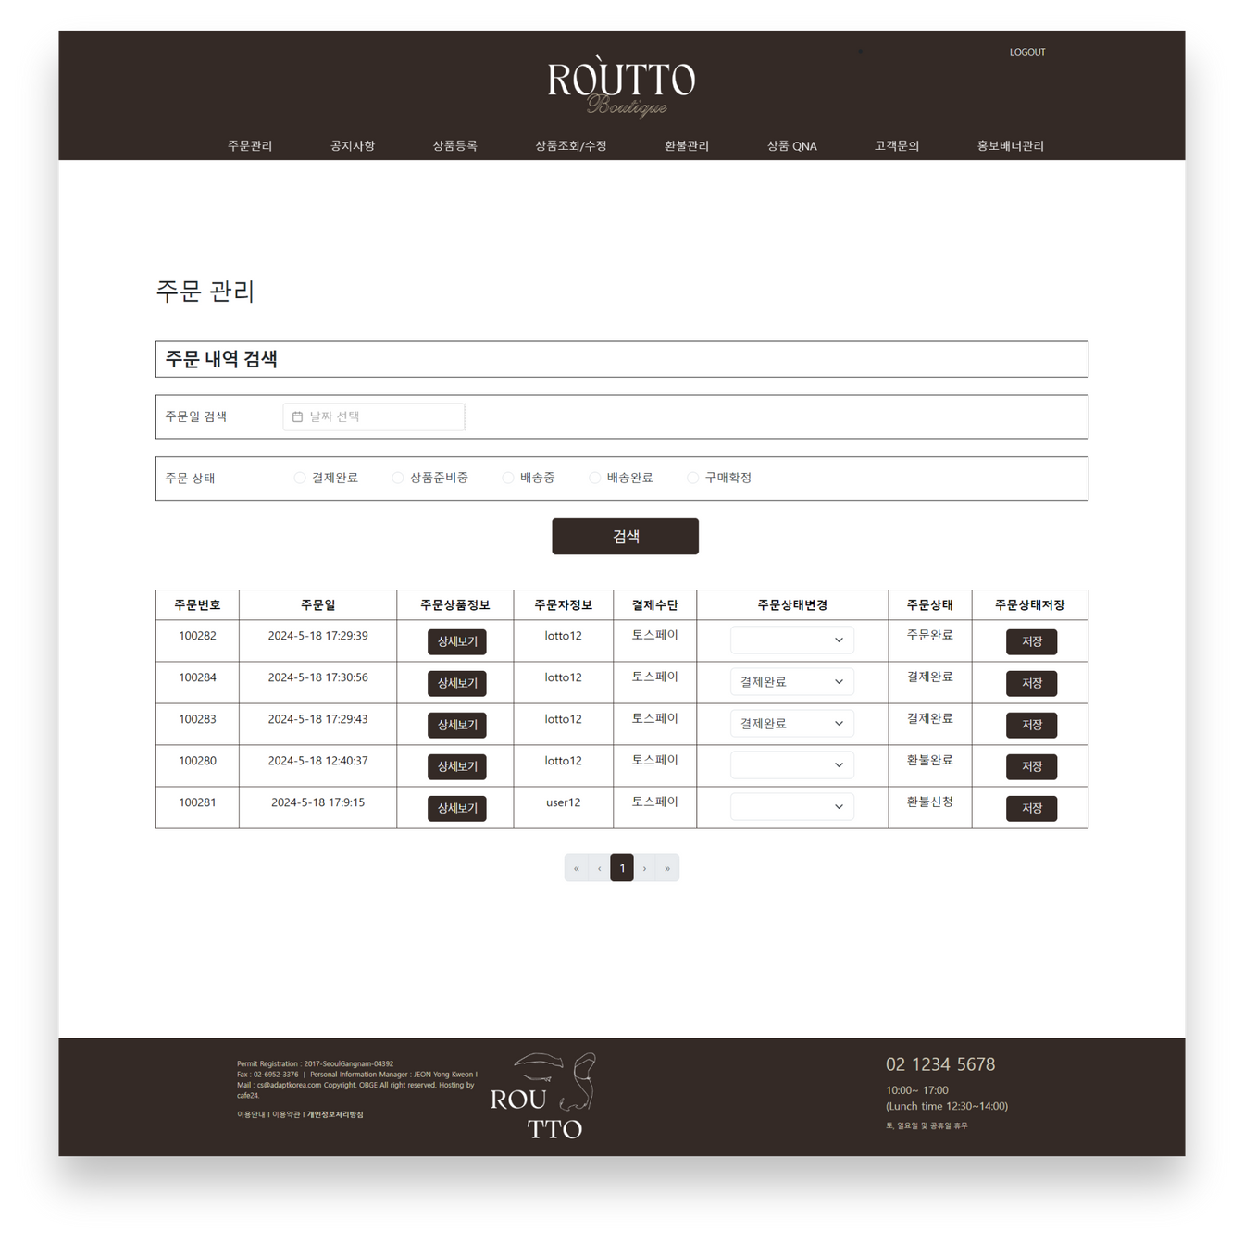
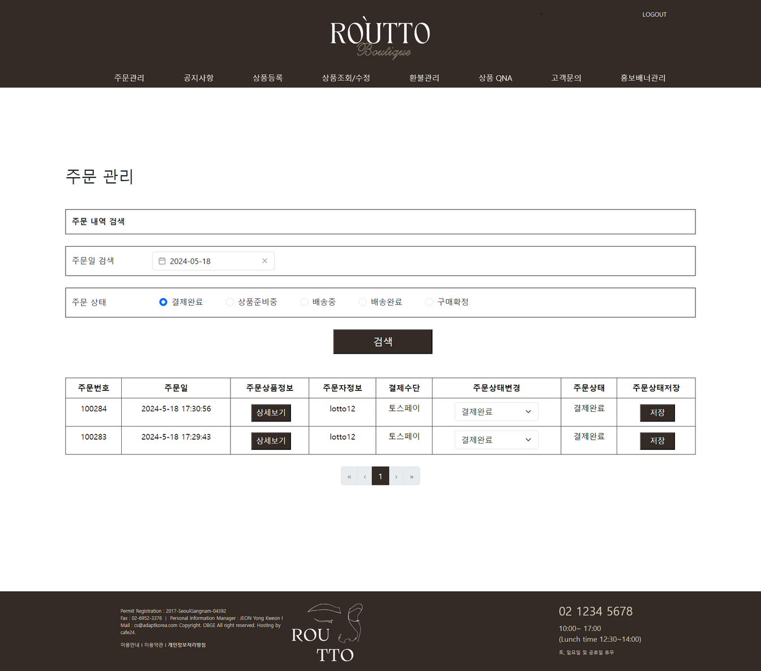
08
관리자 주문 관리 페이지
관리자
주문 관리
페이지
관리자 페이지에서 직접적인 코드 입력없이
전체조회 되어있는 상태에서 주문일과
주문상태를 선택해서 검색하면
해당 주문건이 나오며 원하는 주문상태로 변경할 수 있습니다.

Slide 40
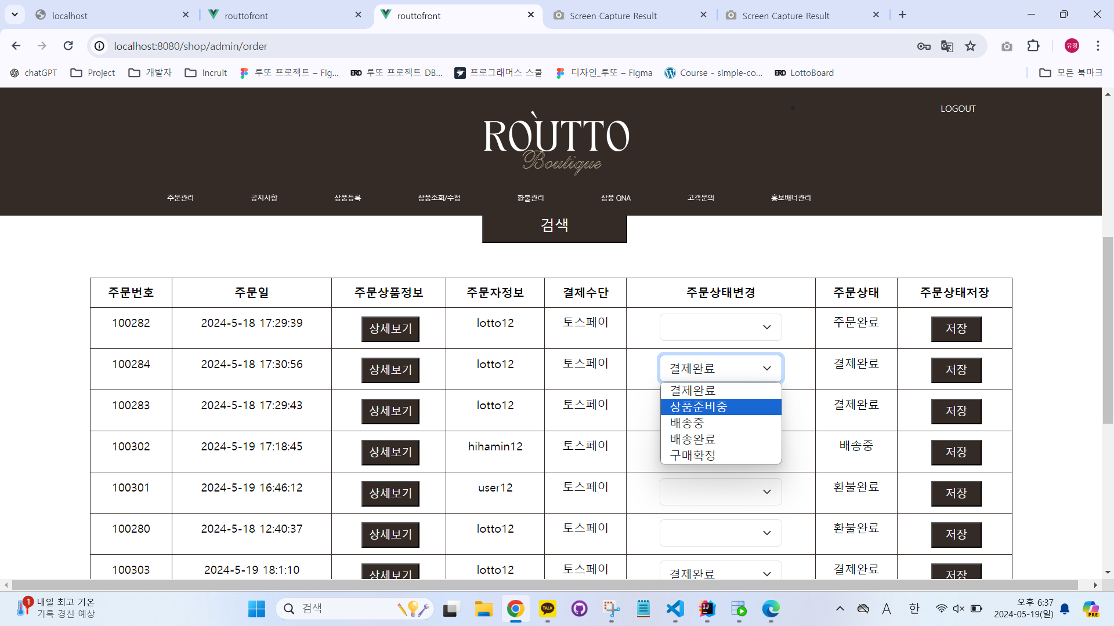

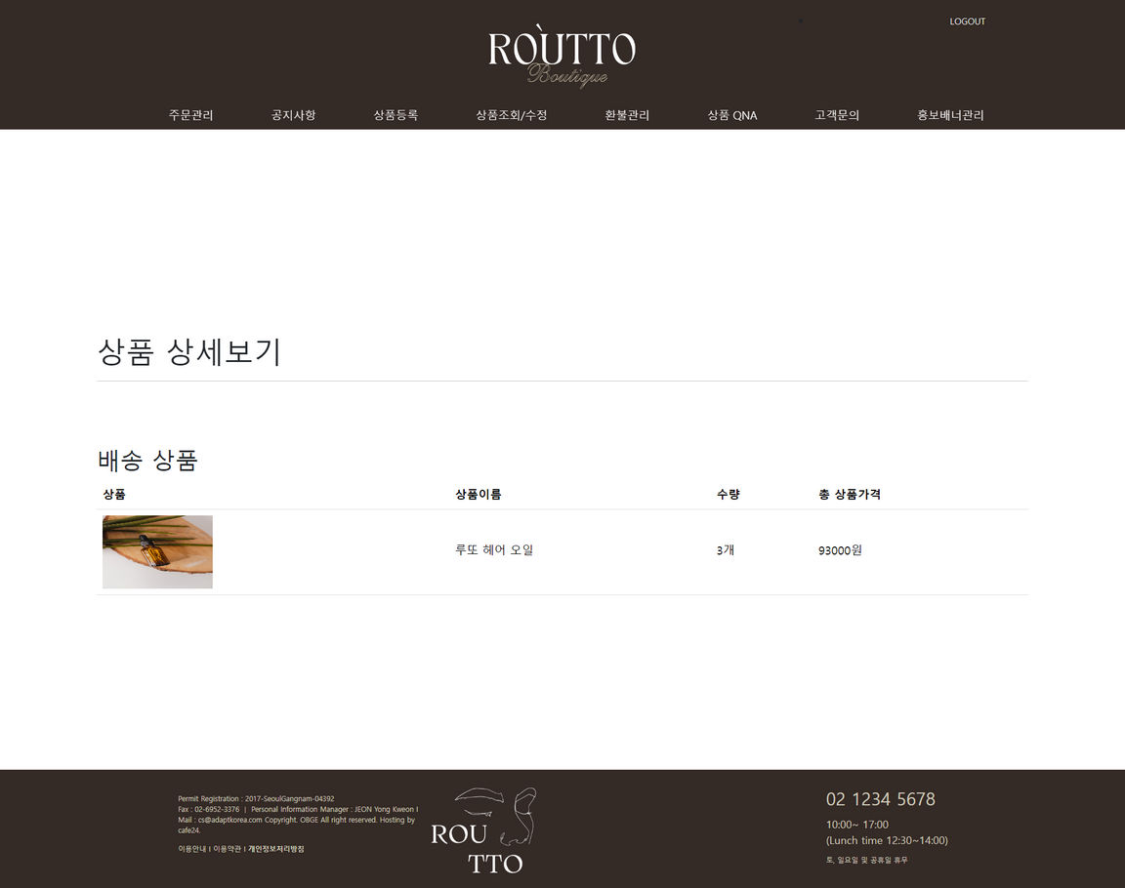
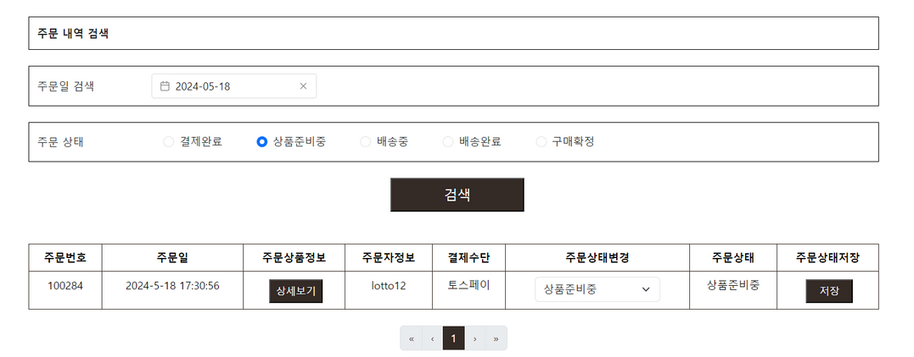
08
관리자 주문 관리 페이지

Slide 41
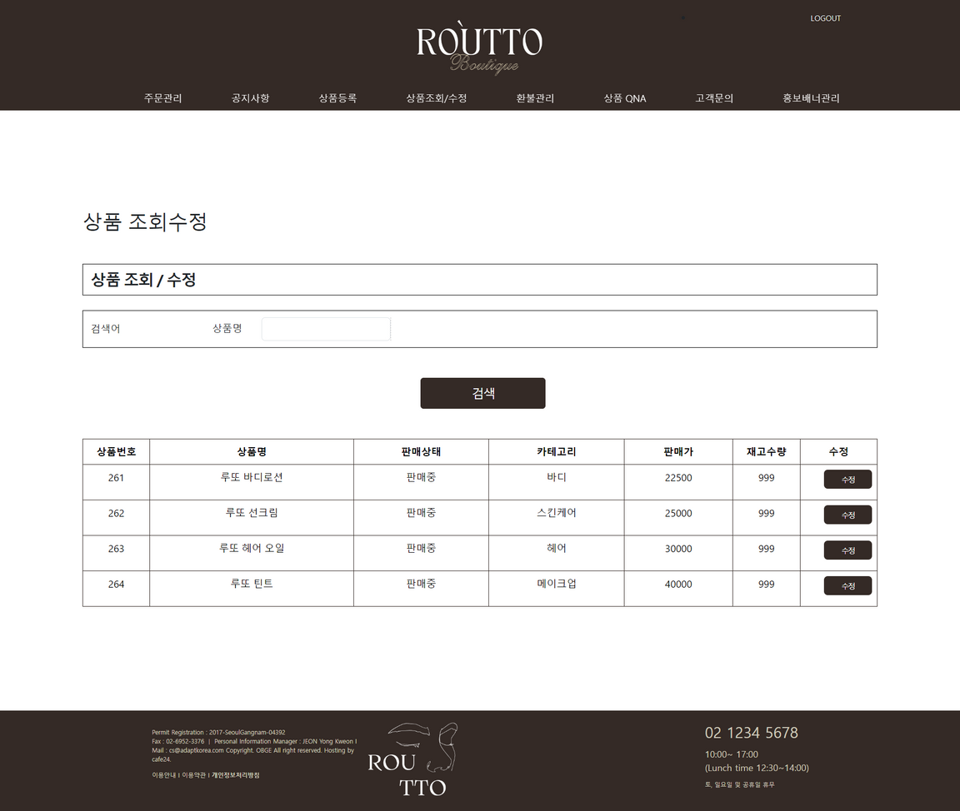
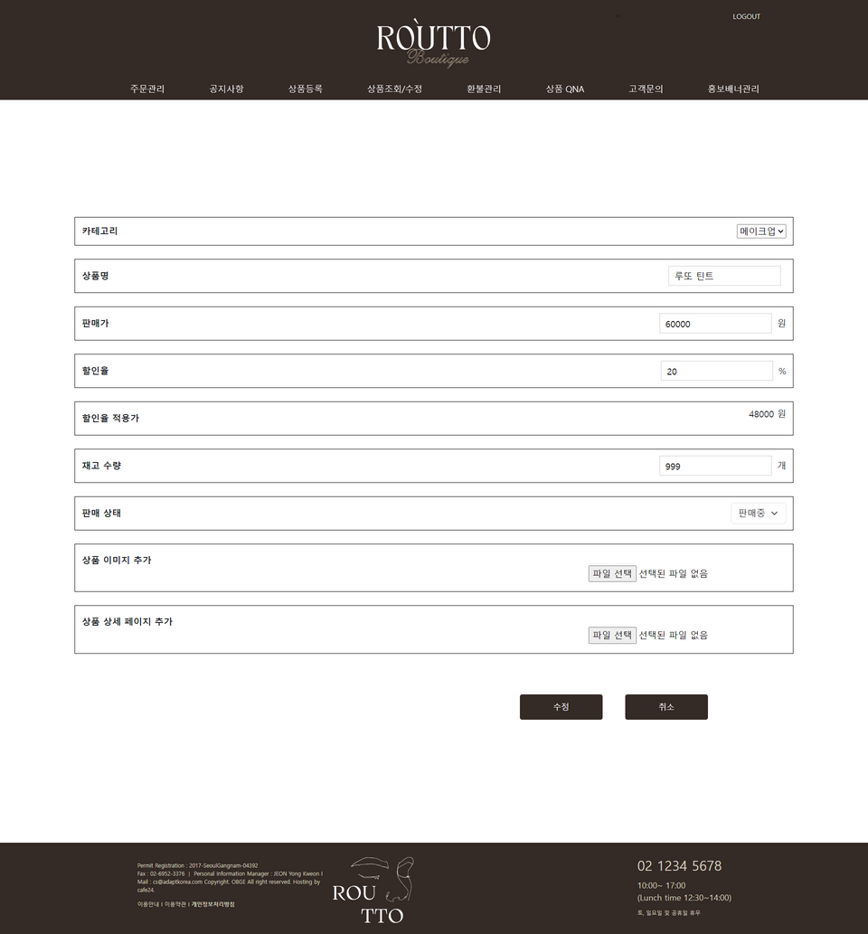
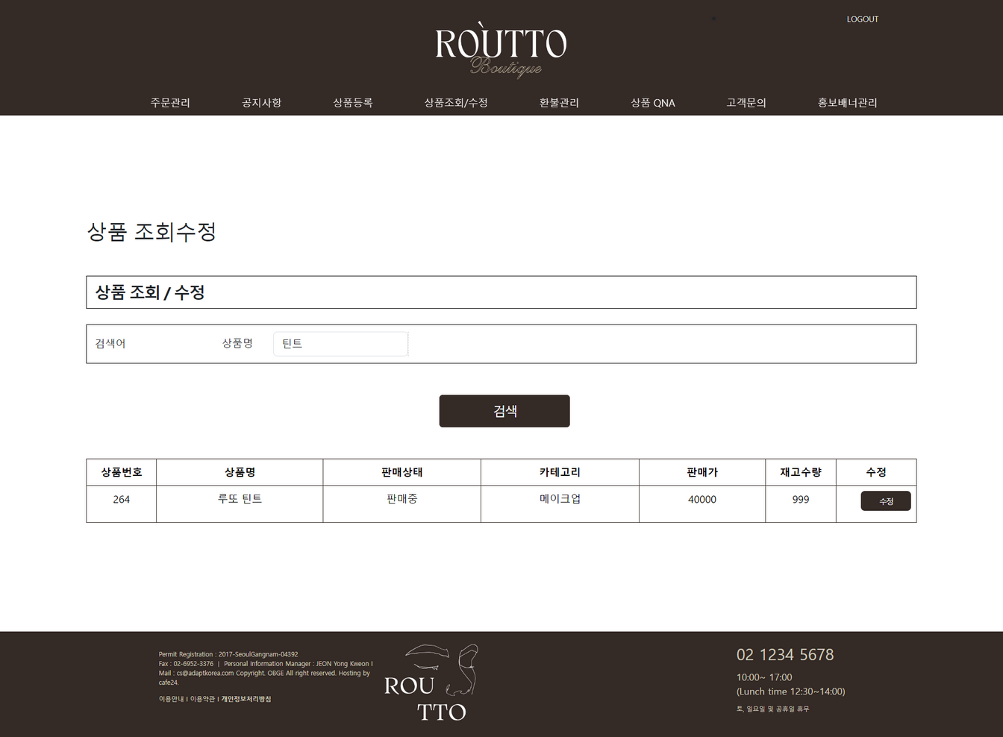
08
관리자 상품 조회/수정 페이지
수정 페이지
관리자 페이지에서 직접적인 코드 입력없이
수정하고자 하는 상품명으로 검색한 후 원하는 조건과 이미지 사진을 변경할 수 있습니다.
상품 상세조회

Slide 42
09
결제/ 환불
결제 페이지
환불 페이지
마이페이지
관리자 환불 페이지

Slide 43
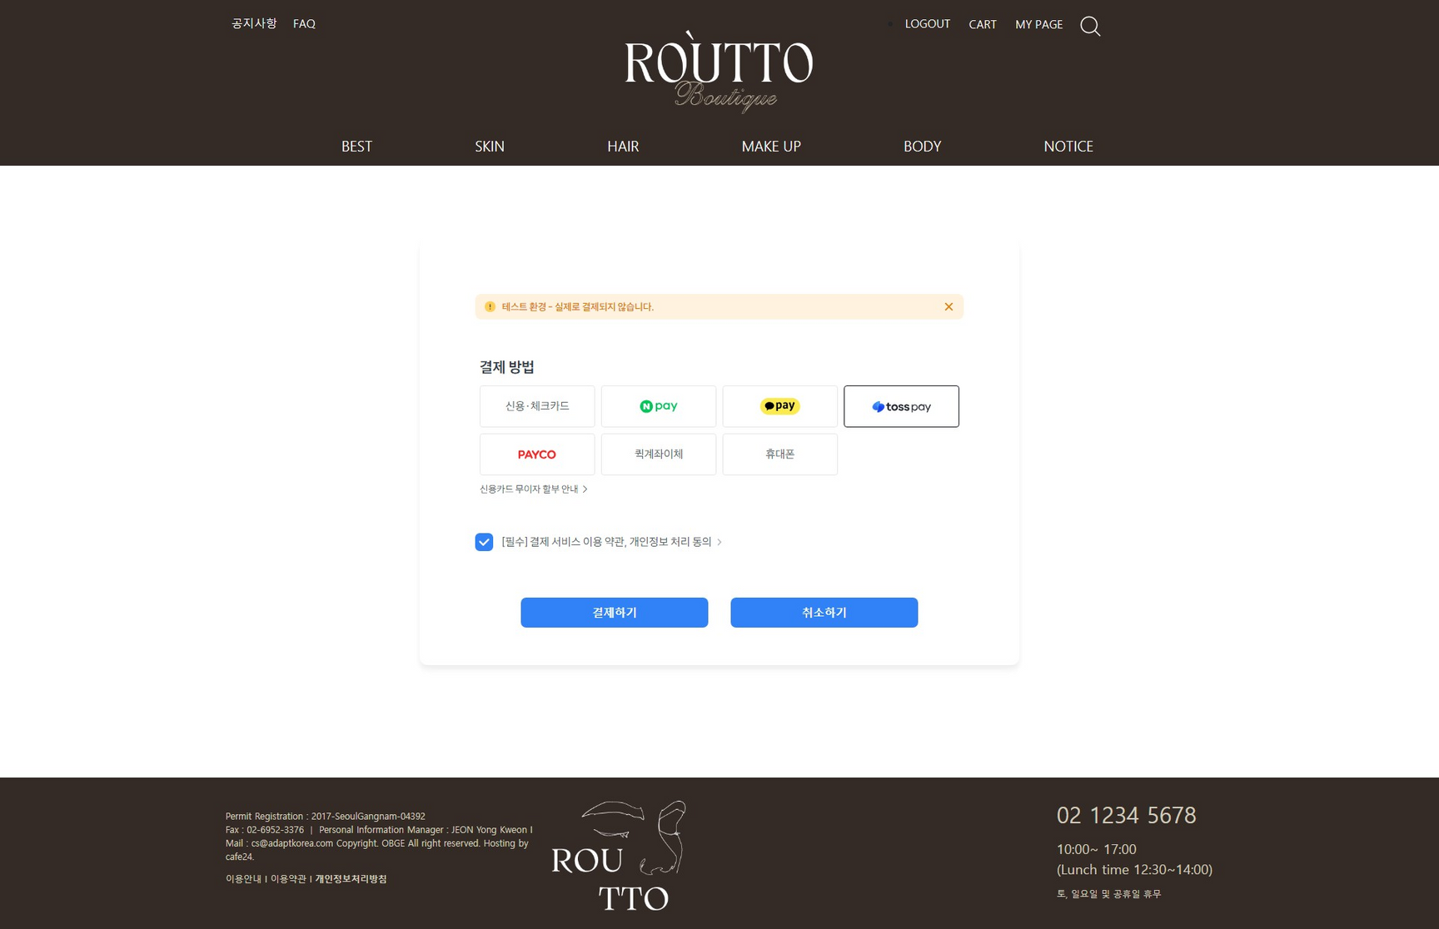
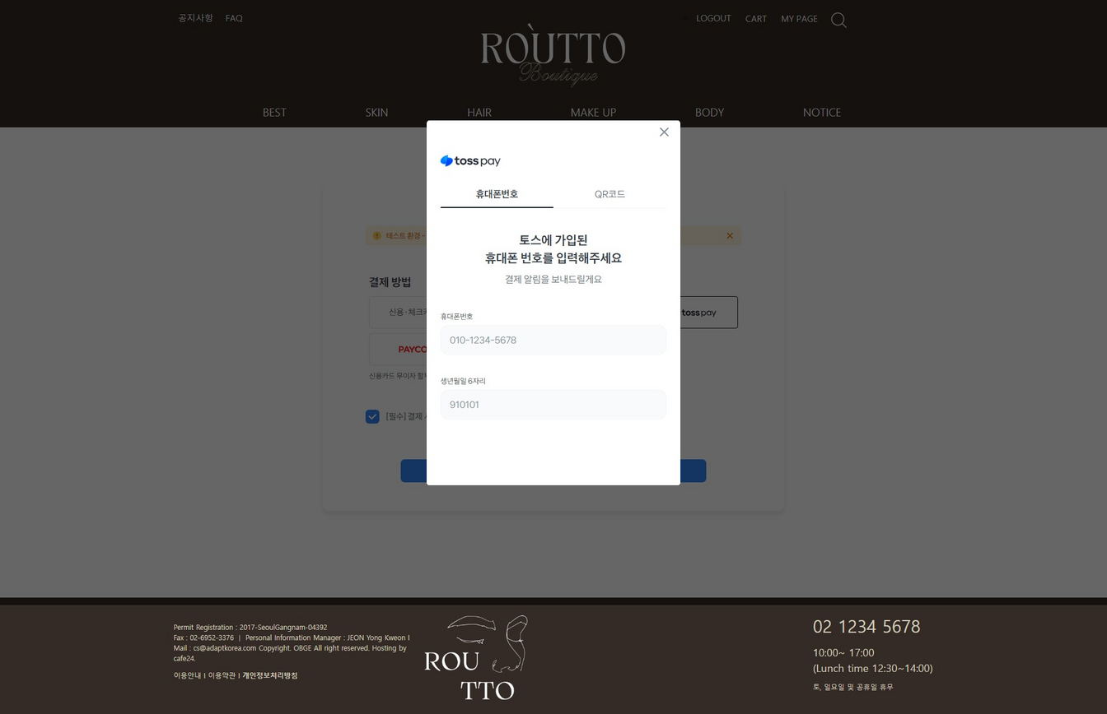
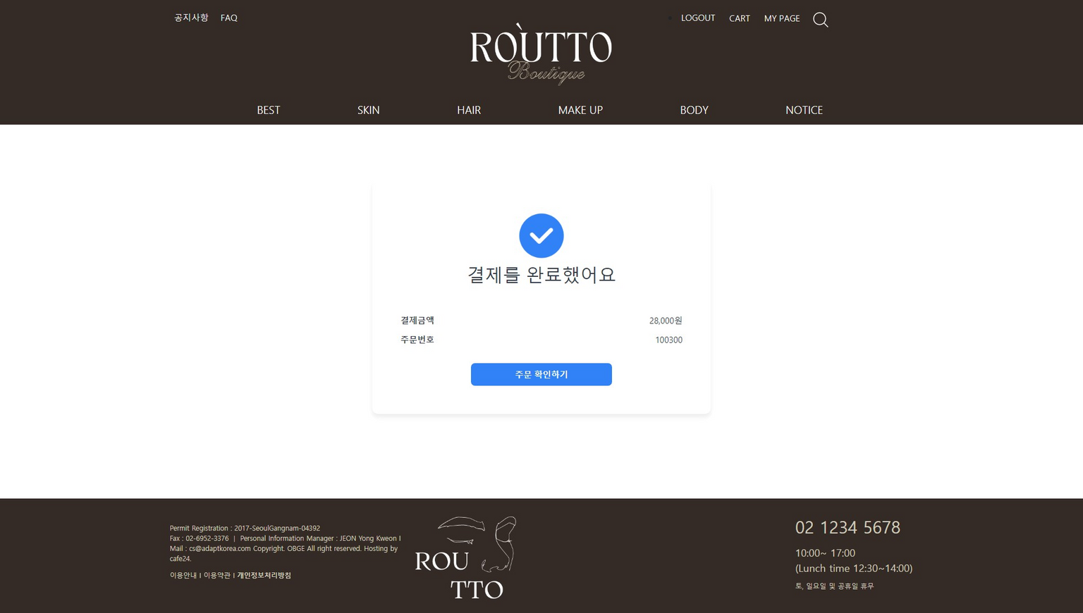
09
결제 페이지
결제 완료후 주문 확인하기를 클릭해
주문 완료 페이지로의 이동
토스 간편 결제 API 구현
토스 간편 결제 API를 통해 결제 과정의 간소화, 사용자로 하여금
휴대폰 번호와 생년월일 만으로 결제가 가능한 편리한 결제 기능 제공하며, 토스 페이 뿐만 아니라 카드 결제,
카카오 페이 등의 다른 결제 수단 또한 이용 가능합니다.

Slide 44
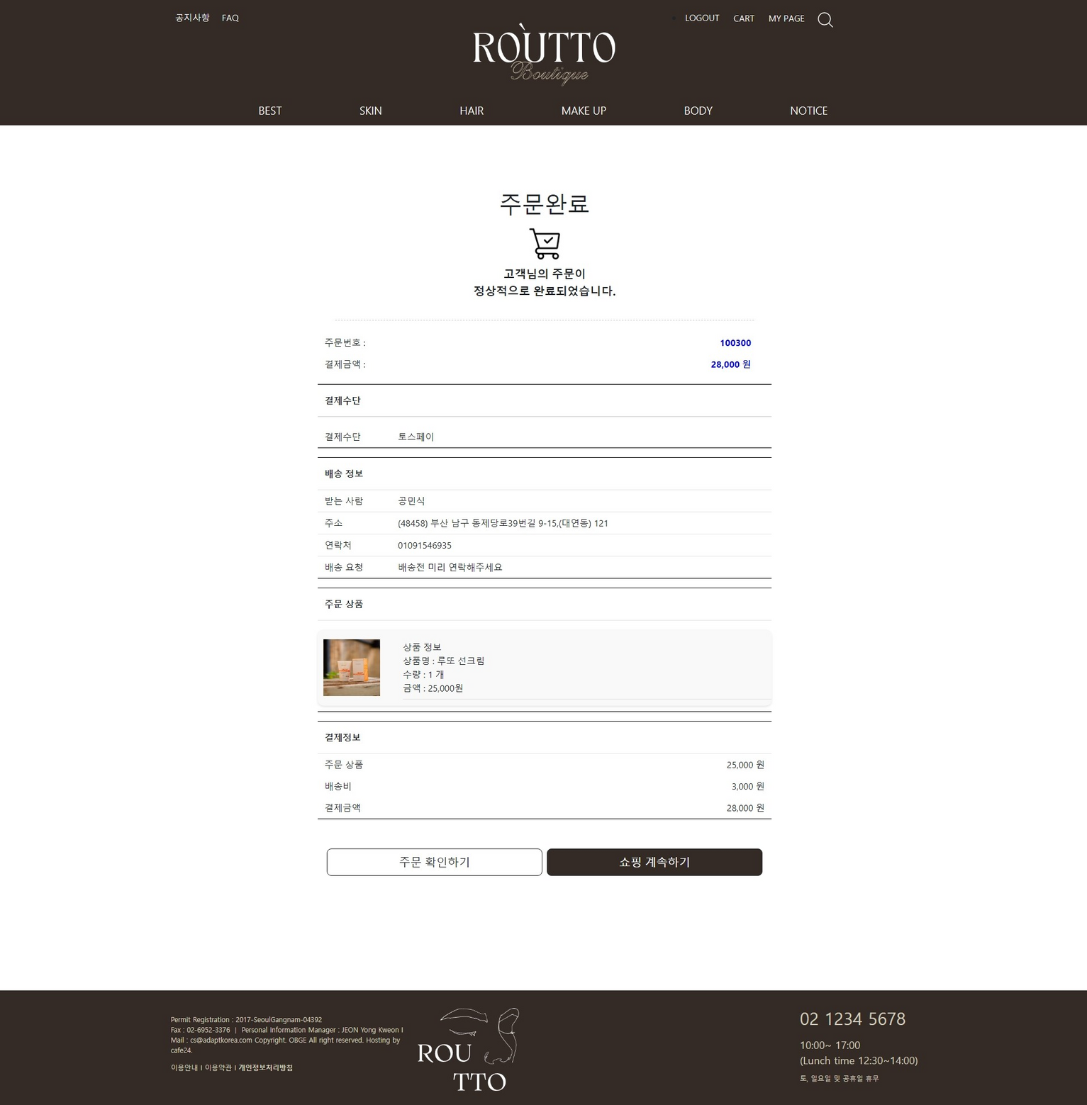
09
결제(주문완료) 페이지
주문 정보 확인
자신의 주문 정보를 조회할 수 있으며,
해당하는 주문 건의 결제, 배송, 상품 정보 출력
주문 확인하기 버튼을 클릭하면 마이 페이지로 이동해 다른 주문을 확인할 수 있습니다.
쇼핑 계속하기 버튼을 클릭하면 메인 페이지로 이동해 다른 상품들을 보고 추가적인 주문을
유도해낼 수 있습니다.

Slide 45
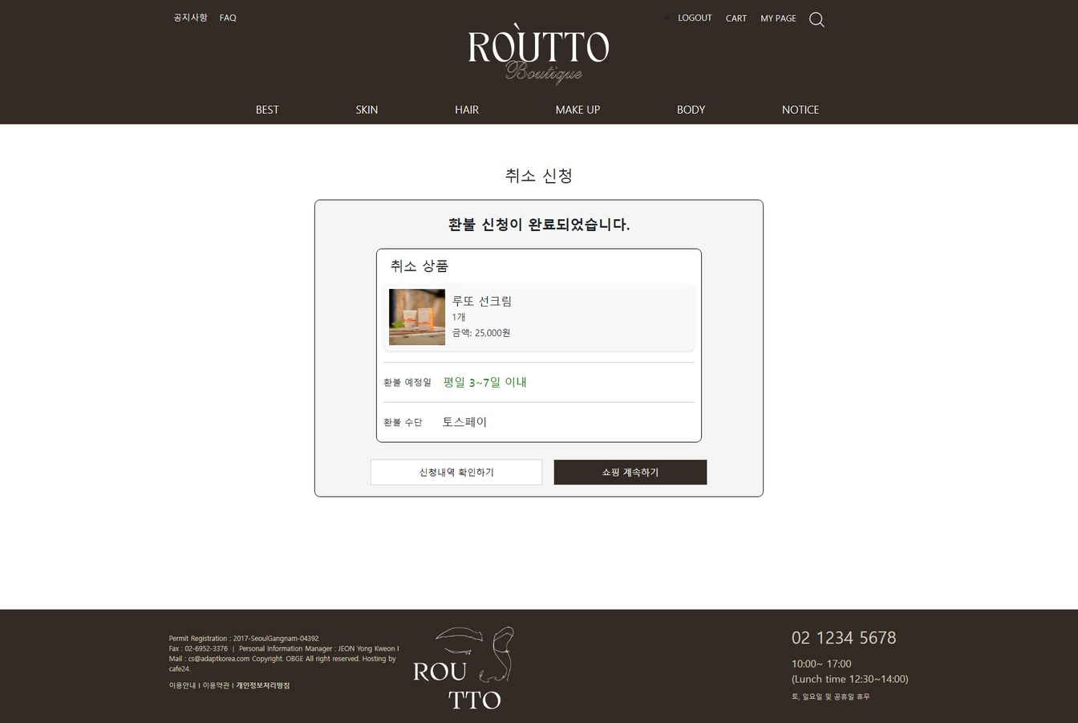
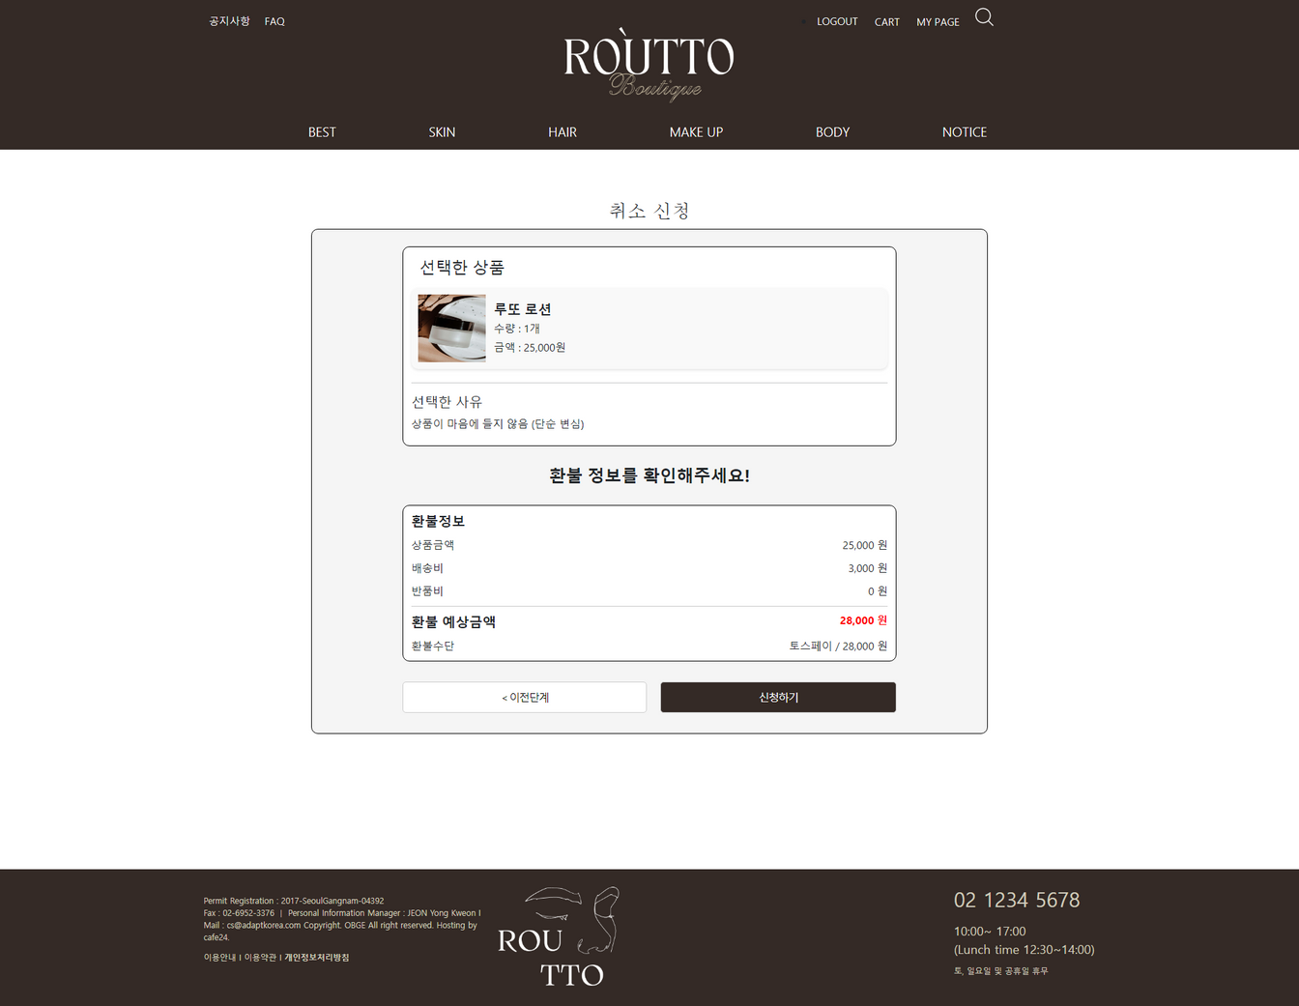
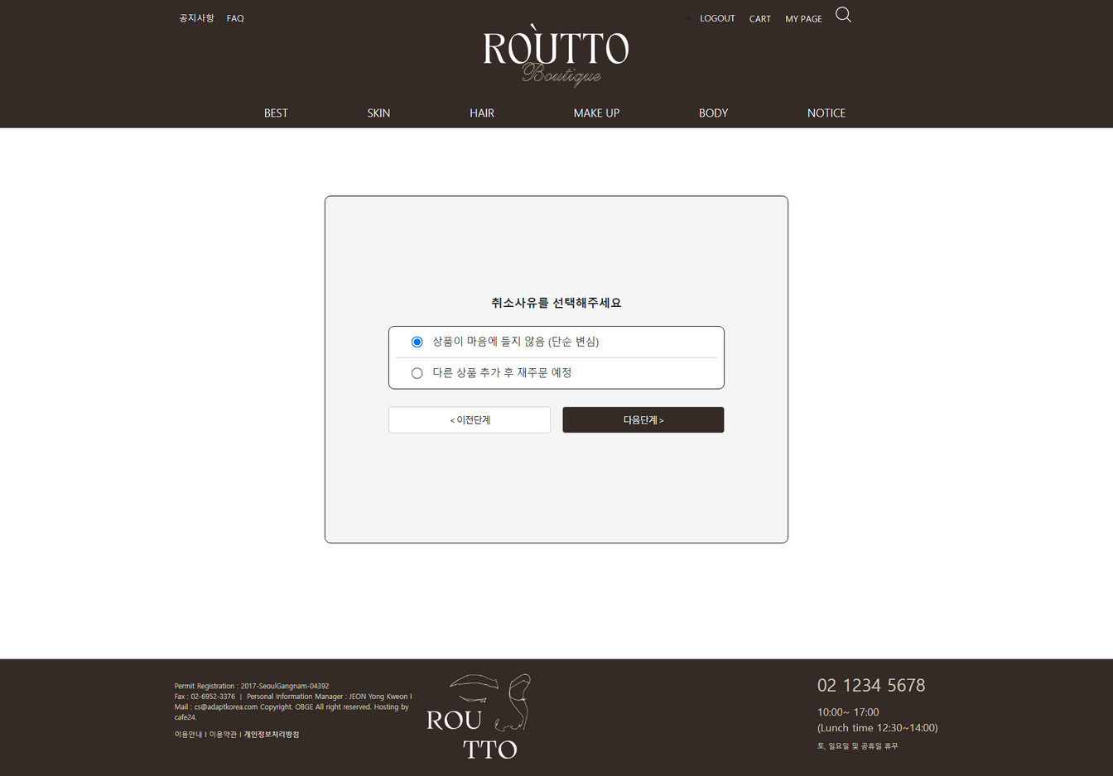
09
환불 페이지
마이페이지 환불 버튼
마이페이지 버튼 클릭시 마이페이지로 이동해서 해당하는 주문 건의 주문
상태가 환불 신청으로 바뀐 것을 확인
할 수 있습니다.
쇼핑 계속하기 버튼 클릭 시 쇼핑몰
메인으로 이동
환불 사유 선택시 다음 페이지에 선택한 환불 사유가 함께 출력
환불하고자 하는 상품의 정보 및 환불 금액 확인
마이페이지에서 주문을 조회하고, 해당 주문의 환불을 신청할 시
환불 페이지로 이동

Slide 46

09
결제 페이지
환불 신청 상태인 주문 건 전체가 화면에 출력
상단 셀렉트 박스로 조건을 설정하고 조회할 내용의 검색어를 입력하면 조건에 해당하는 주문만 출력
환불 처리 버튼 클릭 시 해당 주문 건의 주문 상태가 환불로 변경되고 결제 정보가 삭제됩니다.
관리자
환불
페이지

Slide 47

10
작업 기간

Slide 48
10
작업 기간
주요업무 및 세부업무
Week 1
Week 2
Week 3
Week 4
기획/ 와이어프레임 설계/ 팀원 개발환경 구축 및 공유
DB 설계/ DB 구축/ 기능 별 테이블 구축
각자 맡은 페이지 화면 및 프론트 구현
제안서 발표
백엔드 기능 구현
팀별 통합 테스트/ 리허설/ 배포
버그 및 에러 수정. 개발 완료 (최종)
AWS 프로젝트 종료보고서 발표/ 시연/ 동료평가

Slide 49

11
와이어 프레임
웹 디자인과 와이어프레임은
피그마를 이용하여 다음과 같이 작업하였습니다.

Slide 50


11
피그마 -와이어 프레임 (1)

Slide 51



11
피그마 -와이어 프레임 (2)

Slide 52

12
프로젝트 성과 및
개발 역량 강화

Slide 53
12
개발 역랑 강화
1
2
3
4
고객 요구사항 분석 능력
및 개발 능력 향상
문제 해결 / 기획 능력 /
팀 커뮤니케이션 향상
파편화된 지식 결합,
다양한 라이브러리
활용법 습득
웹 프로그래밍 능력 및
데이터 베이스
구조 이해 향상
5
6
7
8
데이터 가공에 따른
로직 고도화 스킬 향상
서버&클라이언트 통신
활용 스킬 향상
MVC 패턴 및
CRUD 기능의
이해 및 숙달
대인 관계 능력 및
협업 능력

Slide 54

13
구현 테스트
테스트 시나리오 및
사용자 화면 테스트를 시작하겠습니다.

Slide 55

14
질문과 답변

Slide 56


Contact.
+123-456-7890
hello@reallygreatsite.com
www.reallygreatsite.com
123 Anywhere ST., Any City, ST 12345

Slide 57
Thank you
감사합니다.
'
ROUTTO
Boutique

